Slide 1
Неделя ответственного отношения к сердцу
с 23 сентября по 29 сентября 2024 года
КОЖИНОВА ИРИНА НИКОЛАЕВНА к.м.н., заведующая отделом разработки, реализации и мониторинга корпоративных программ ГБУЗ «Кузбасский центр общественного здоровья и медицинской профилактики»

Slide 2
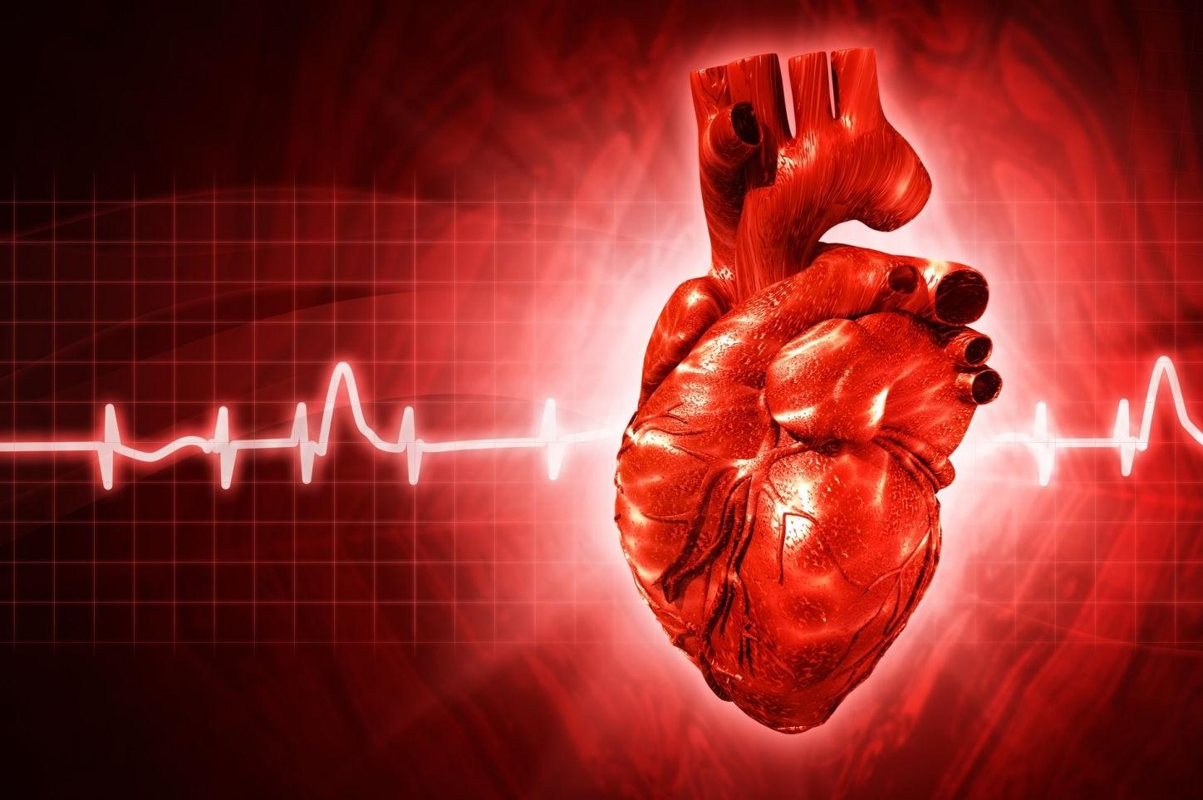
Цель: Повышение выявляемости заболеваний сердца Повышение приверженности граждан лекарственной терапии Повышение охвата профилактическим консультированием Повышение информированности и мотивированности по вопросу профилактики, диагностики и лечения заболеваний сердца. Неделя ответственного отношения к сердцу

Slide 3
Факторы риска развития сердечно-сосудистых заболеваний
Мы можем повлиять
Курение
Артериальная гипертония
Нездоровое питание
Стресс, тревога, депрессия
Низкая физическая активность
Ожирение
Повышенный холестерин
Избыточное потребление алкоголя
Возраст
Пол
Наследственность
Мы не можем изменить

Slide 4
Факторы риска являются общими для большинства ХНИЗ
Фактор риска | Сердечно-сосудистые заболевания | Диабет | Онкология | Респираторные заболевания
Потребление табака
Алкоголь
Низкое потребление фруктов и овощей
Большое потребление соли
Низкая физическая активность
Ожирение
Повышение АД
Повышение глюкозы крови
Ненормальное содержание липидов крови

Slide 5
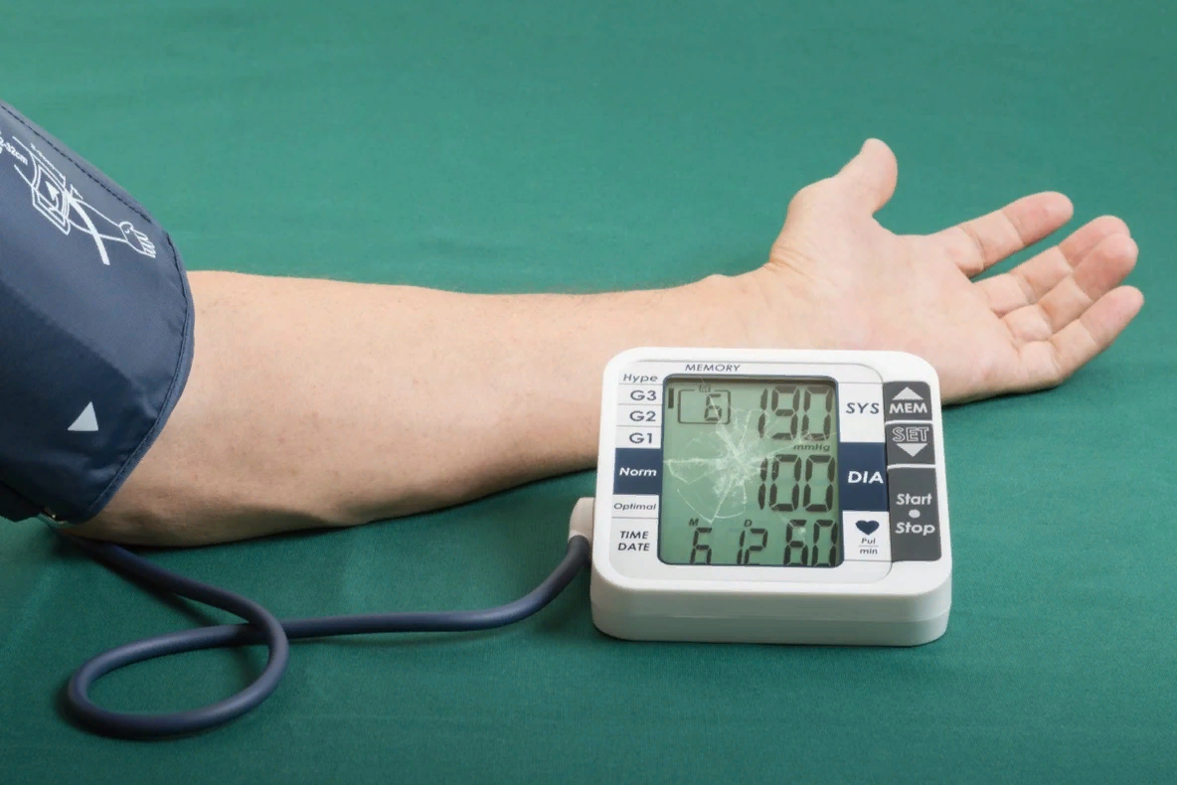
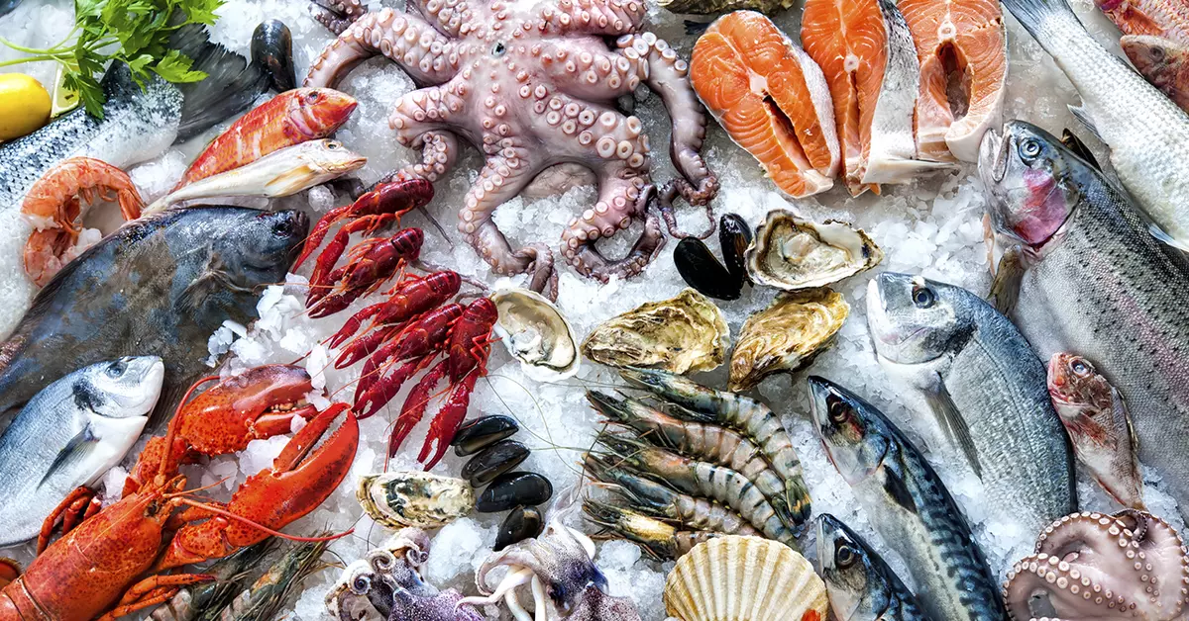
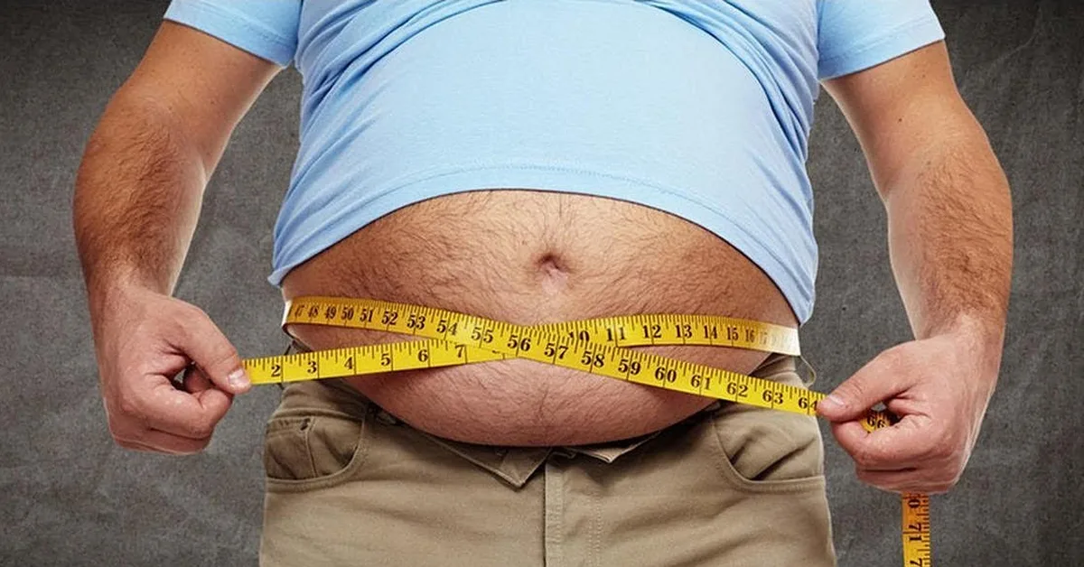
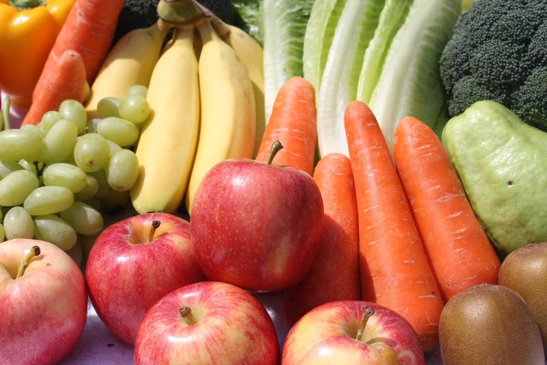
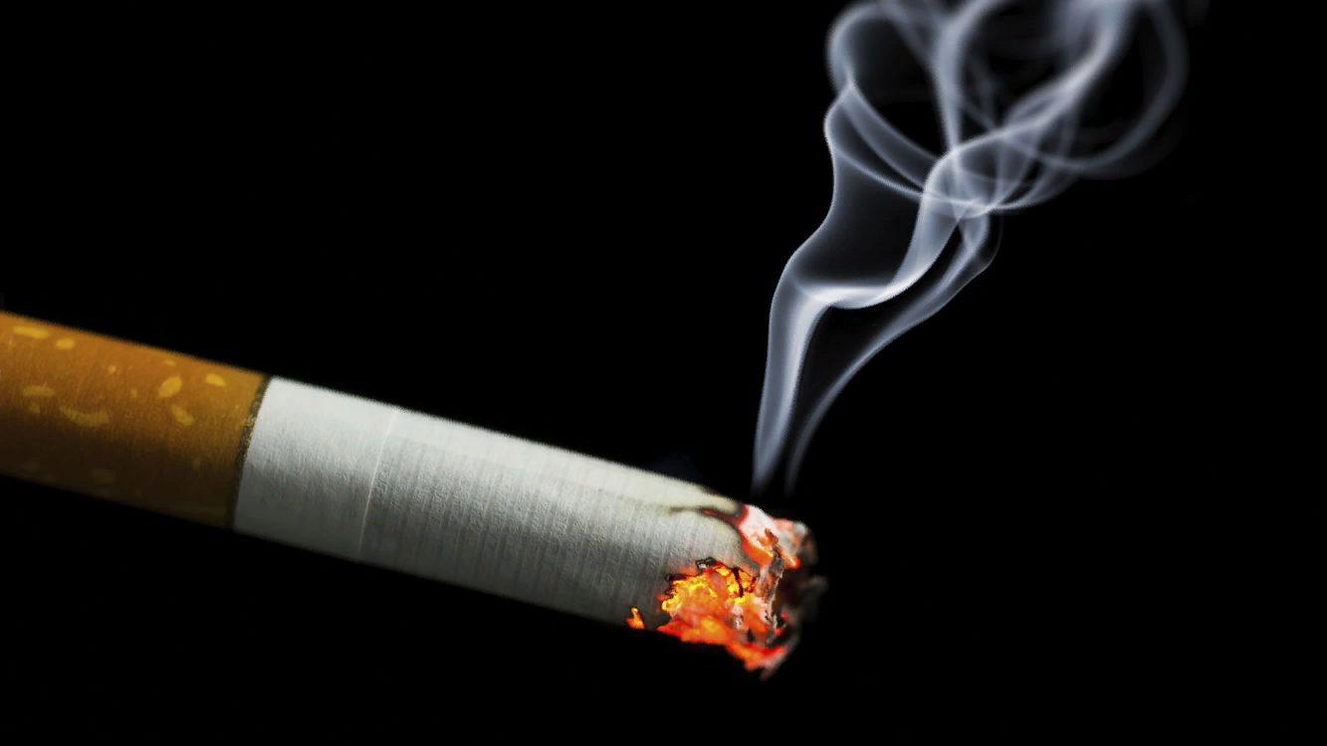
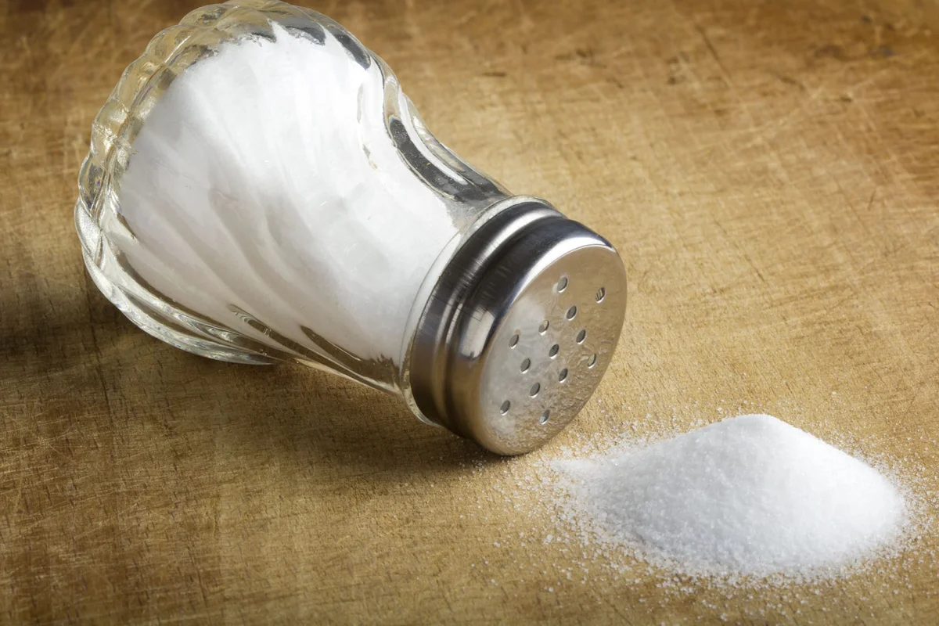
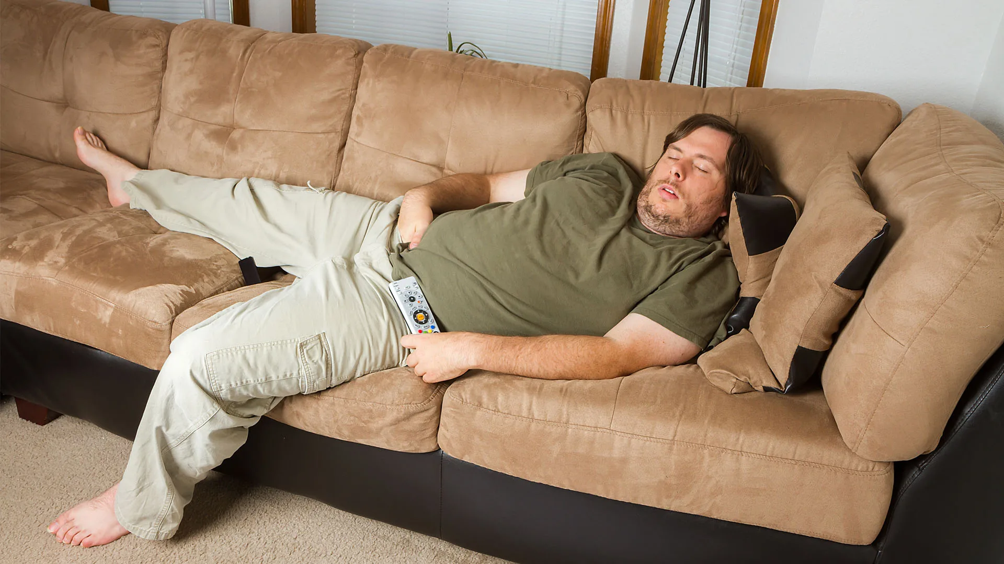
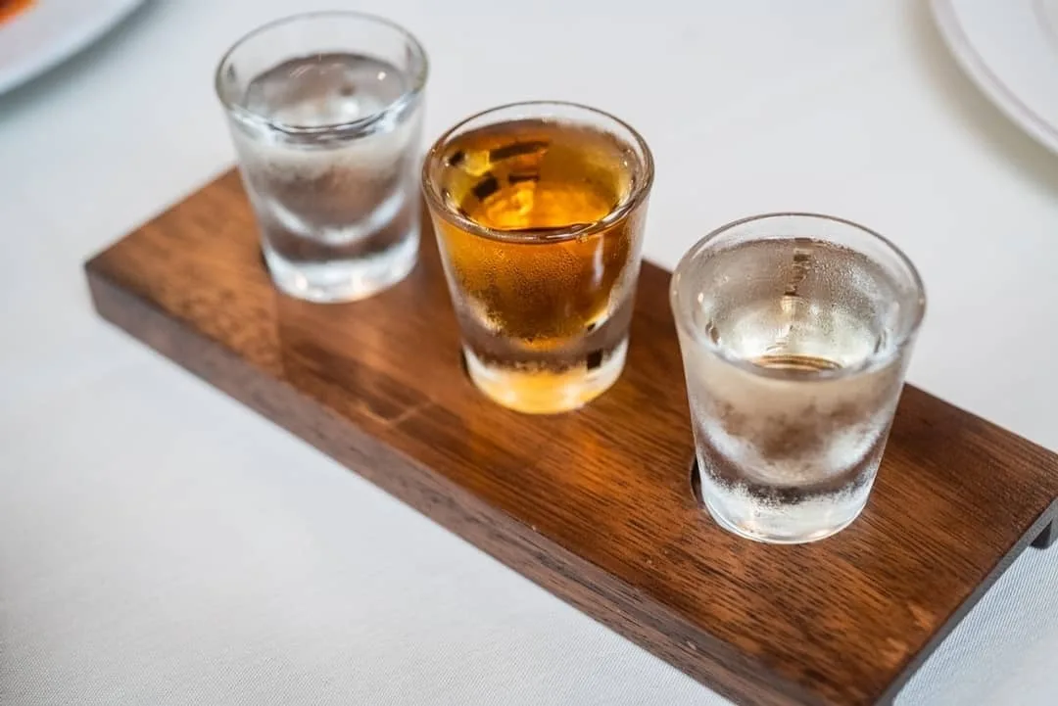
Факторы риска в российской популяции
 | Артериальная гипертензия 44% |  | Недостаток рыбы и морепродуктов 36,9%
 | Ожирение 29,7% |  | Недостаток овощей и фруктов 41,9%
 | Курение 27,7% |  | Избыточное потребление соли 49,9%
 | Низкая физическая активность 38,8% |  | Избыточное потребление алкоголя 3,8%
ВСЕРОССИЙСКАЯ ФОРУМ ПО ОБЩЕСТВЕННОМУ ЗДОРОВЬЮ,2021 г

Slide 6
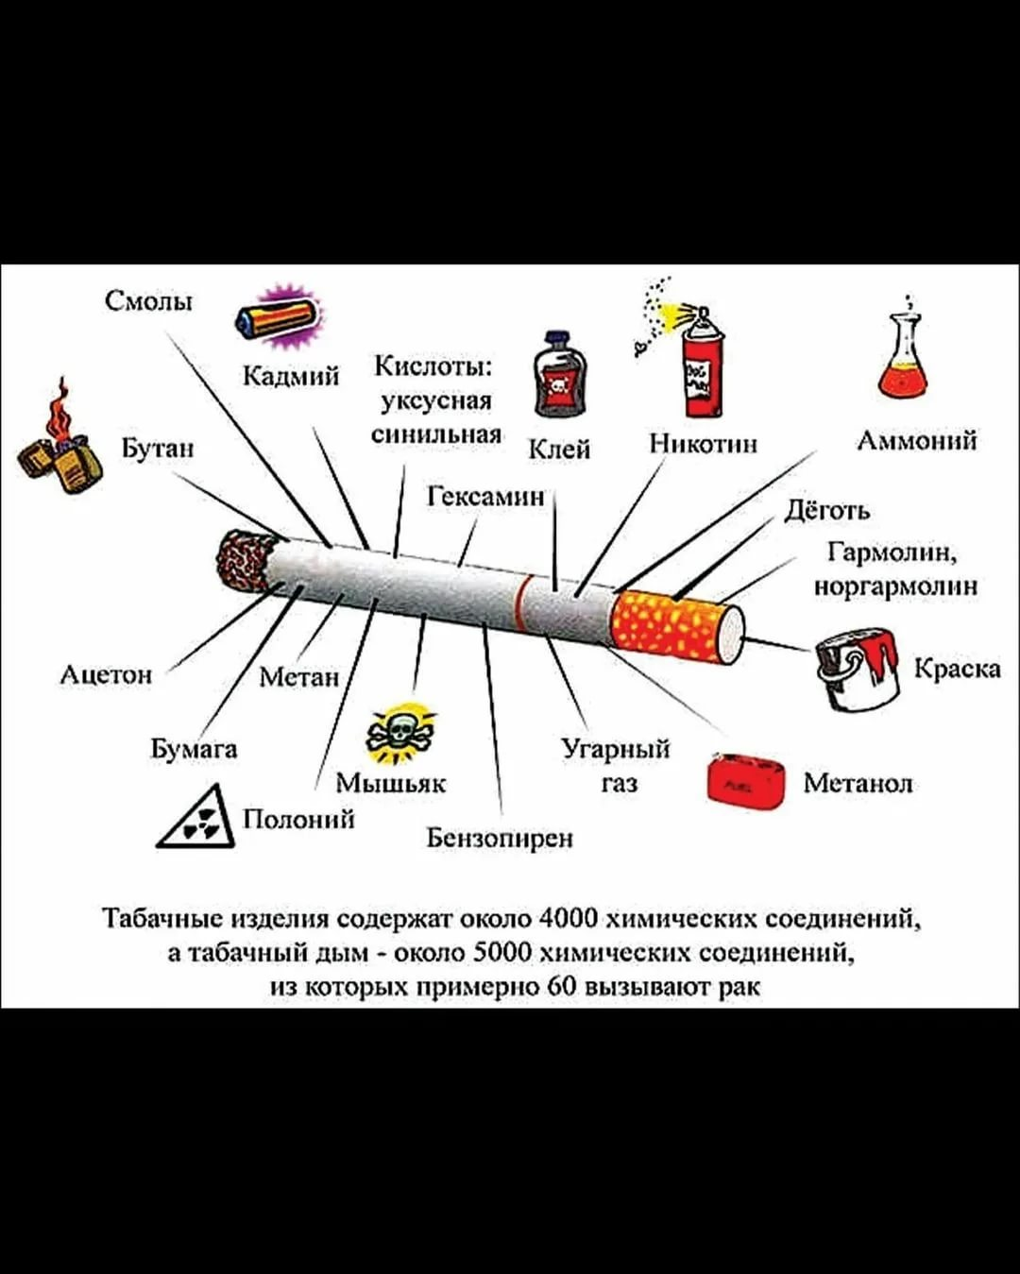
Курение
Почему люди курят?
Дети и подростки считают, что:
~ это развлечение
~ помогает
выглядеть взрослыми,
независимыми
~ снижает вес
~ избавляет от чувства
тревоги и
раздражительности
Взрослые люди считают,
что курение помогает:
~ сосредоточиться на
умственной деятельности
~ сконцентрировать
внимание
~ отдохнуть и расслабиться
~ способствует общению
~ снижает вес
~ приносит удовольствие
Употребление табака приводит к более 8 млн смертей в год в мире
Каждый пятый в нашей стране –
курильщик

Slide 7
Влияние курения на организм
Рак
Заболевания сердечно-сосудистой системы
Заболевания органов пищеварения
Болезни дыхательной системы
Заболевания полости рта
Нарушения опорно-двигательного аппарата
Болезни глаз
Заболевания репродуктивной системы
Другие заболевания
Кожа
Фигура
Полость рта

Slide 8
Пассивное курение
Генетический вред от табачных канцерогенов проявляется через несколько поколений
Пассивные курильщики подвергаются воздействию тех же токсинов, что и активные
Дети курящих
родителей рискуют развитием синдрома внезапной детской смерти, ОРИ и тяжелой астмы
В дыме 1 сигареты
4-7 тыс. химических веществ, 69 канцерогенов и
250 компонентов с цитотоксическим
действием
У беременных повышается вероятность рождения недоношенного или маловесного ребёнка
Пассивное курение- причина около 200 тыс. смертей от ССЗ
(ВОЗ, 2017)

Slide 9
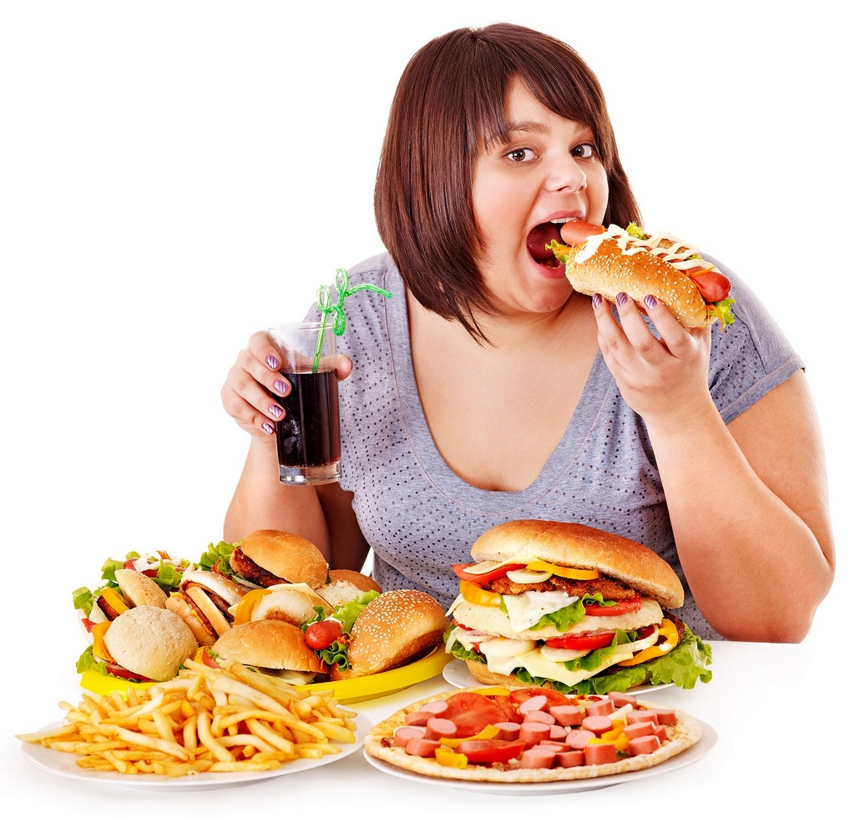
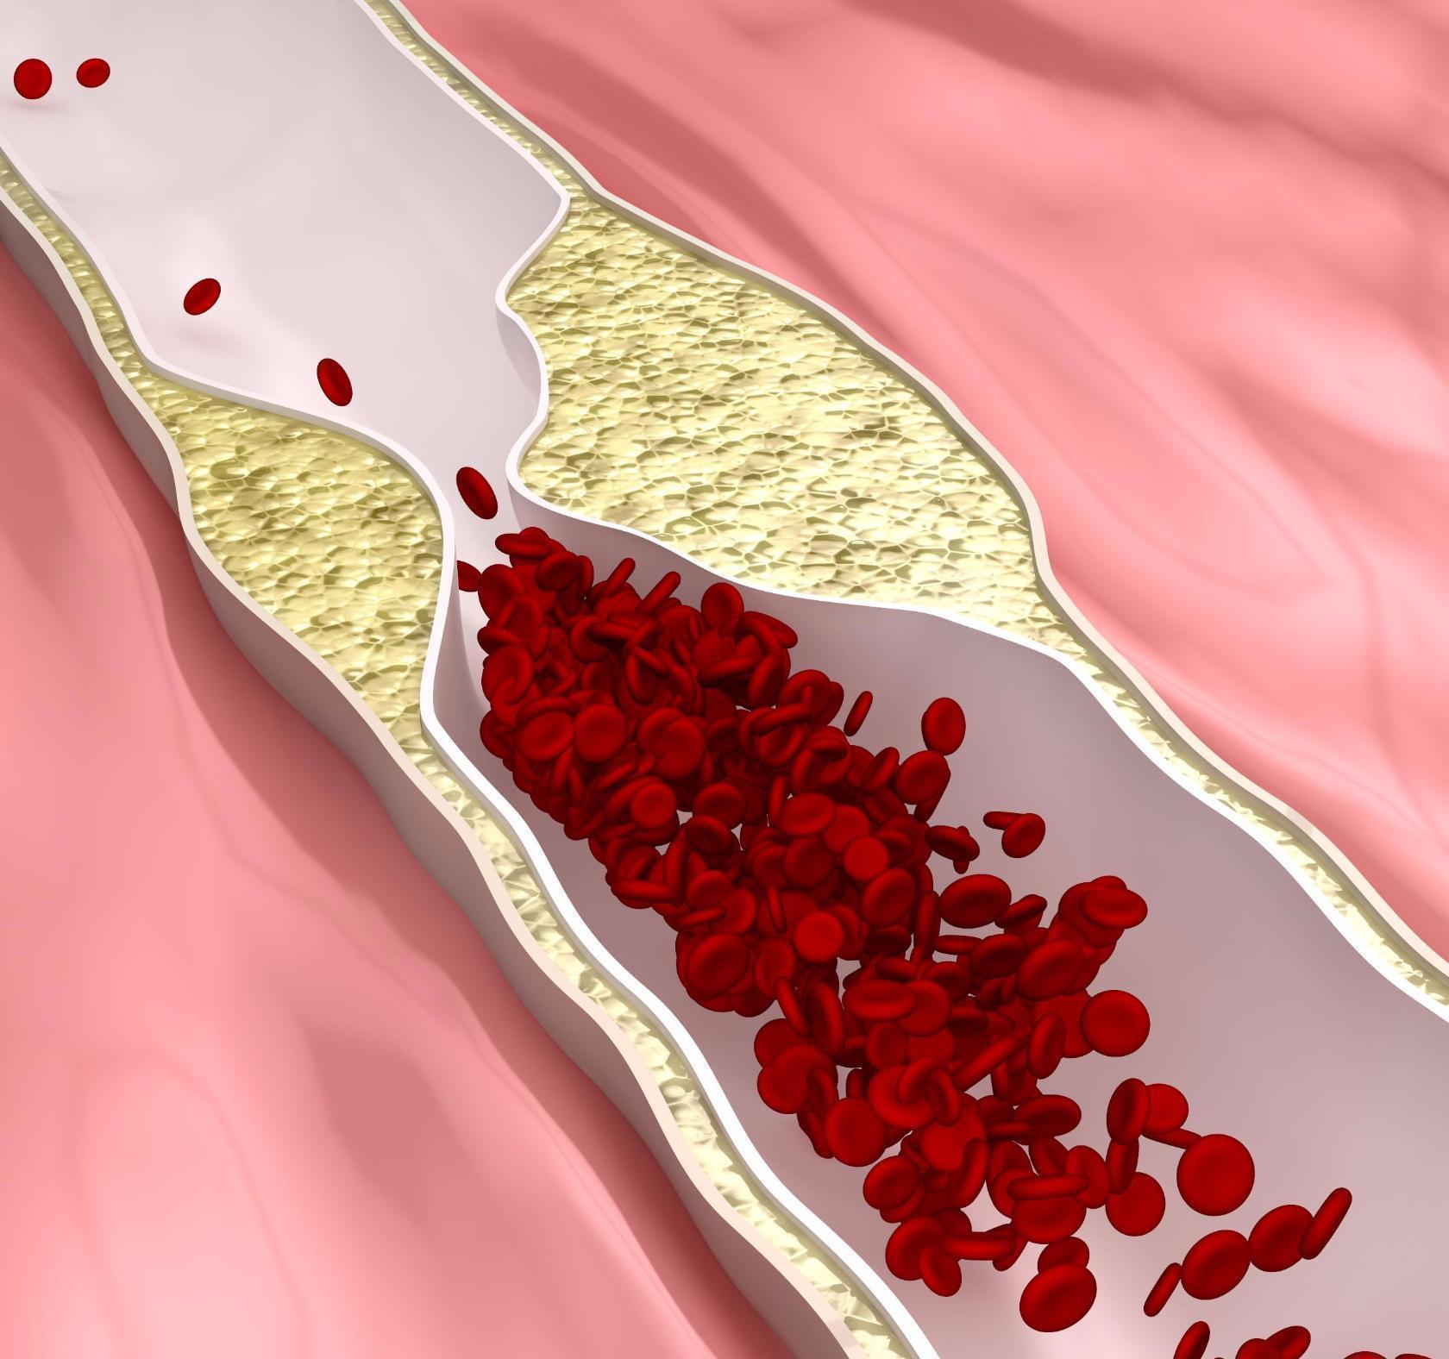
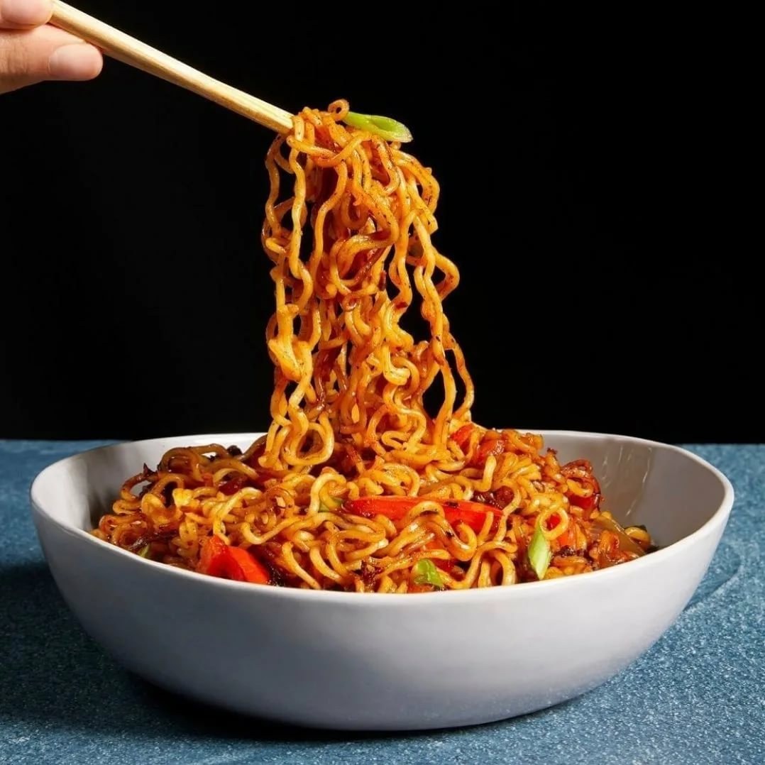
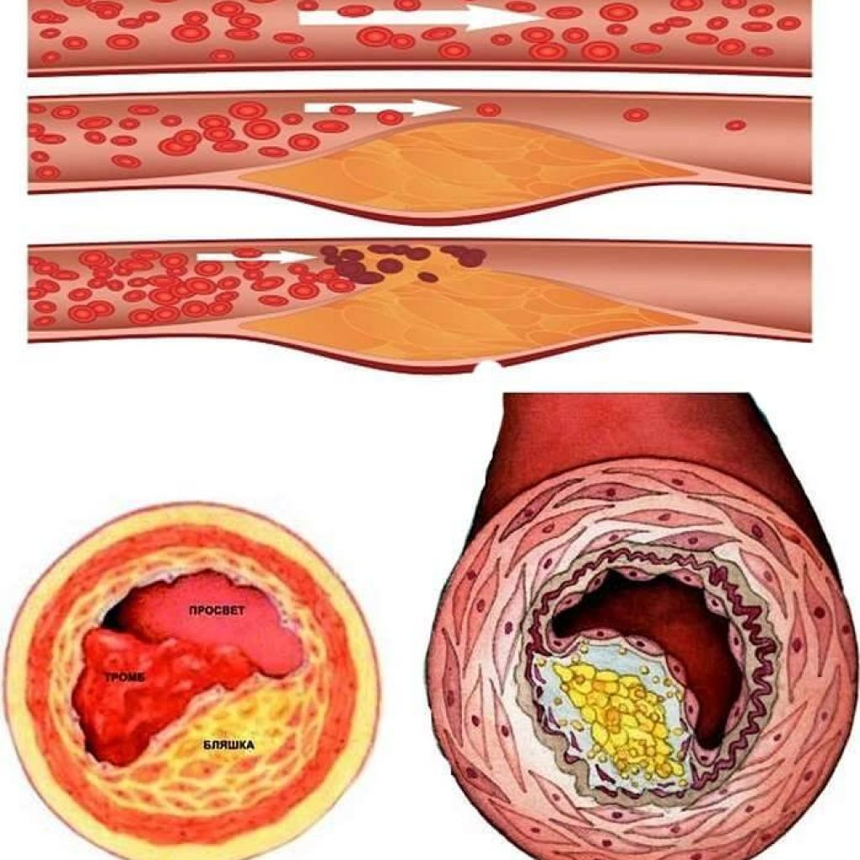
Нездоровое питание
Причины
~ «фаст фуд» ~ гамбургеры ~ хот доги ~ картофель фри, чипсы ~ кока-кола, сладкие напитки | ~ «порошковая» еда ~ жареная пища ~ отсутствие культуры питания ~ нездоровые пищевые привычки, еда на ходу
Последствия
~ лишний вес ~ повышенный холестерин ~ повышенный сахар ~ риск артериальной гипертонии и других сердечно-сосудистых заболеваний | ~ нарушение пищеварения ~ болезни желудка, печени ~ проблемы с зубами ~ ослабление иммунитета ~ авитаминоз ~ отсутствие энергии ~ депрессия

Slide 10
Нездоровое питание
Потребление сырых овощей и фруктов менее 400-500 г в день
Не регулярное употребление продуктов из цельного зерна, бобовых
Недостаточное потребление моно- и полиненасыщенных жиров (рыба, морепродукты, орехи, растительное масло)
Употребление сладких газированных напитков
Избыточное потребление соли (более 5 г в день), добавление сахара, насыщенных жиров
Потребление продуктов, содержащих транс-жиры

Slide 11
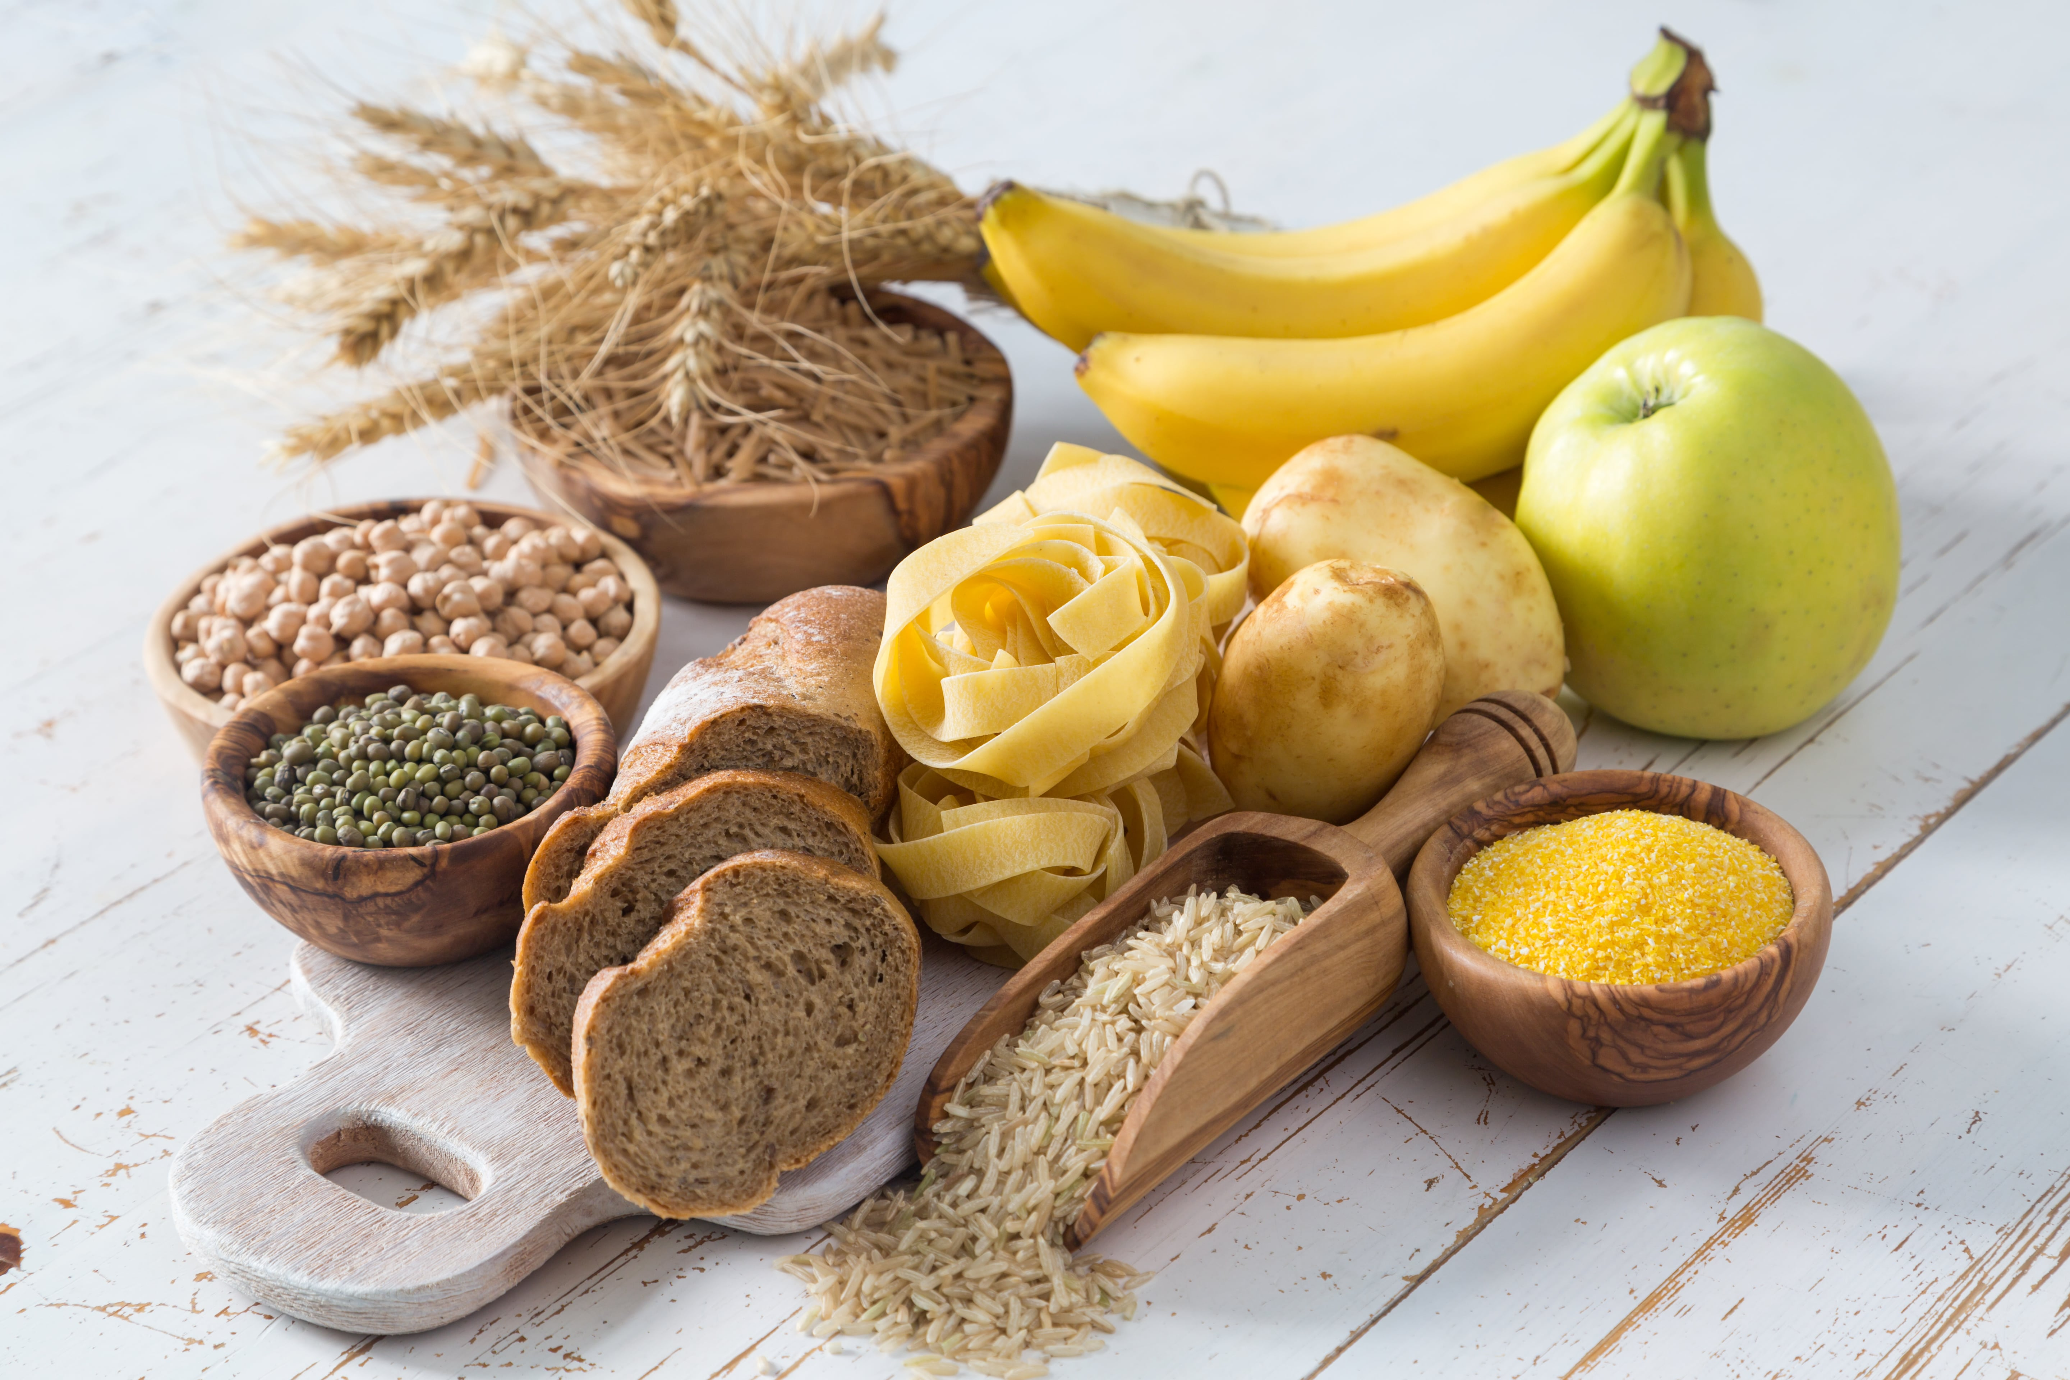
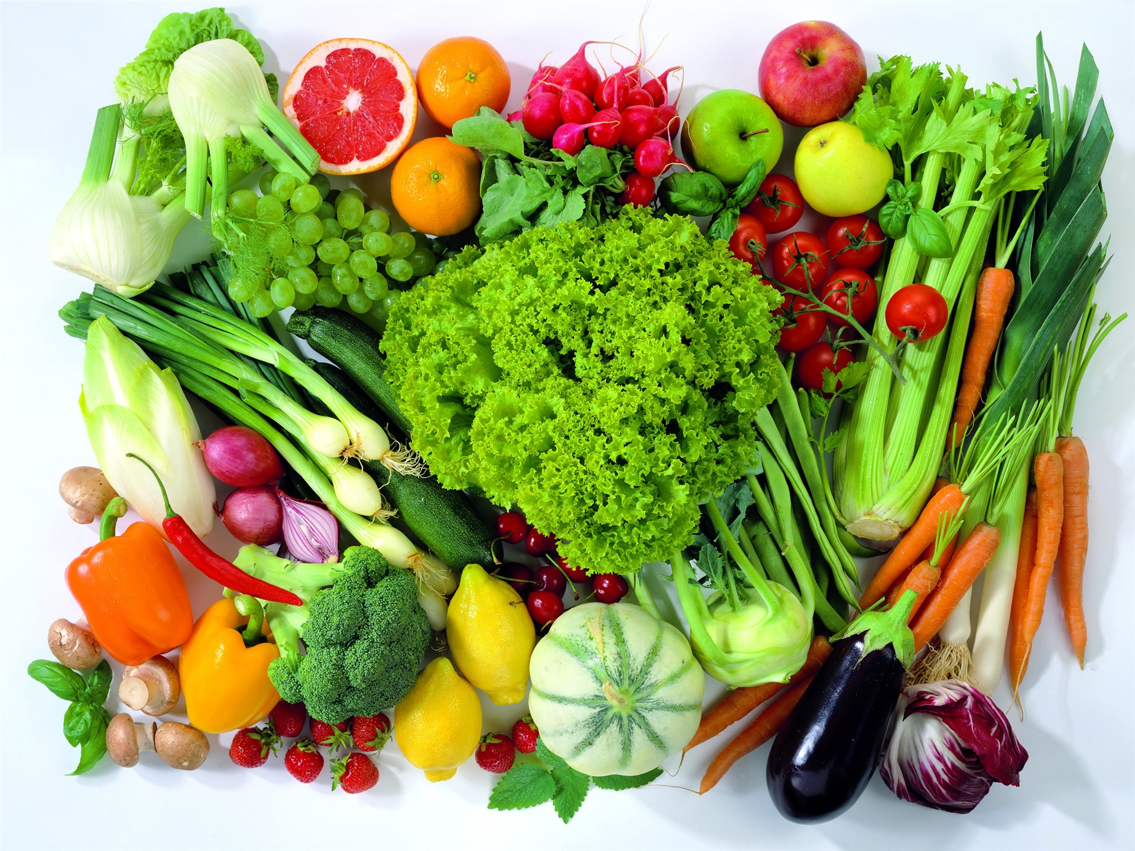
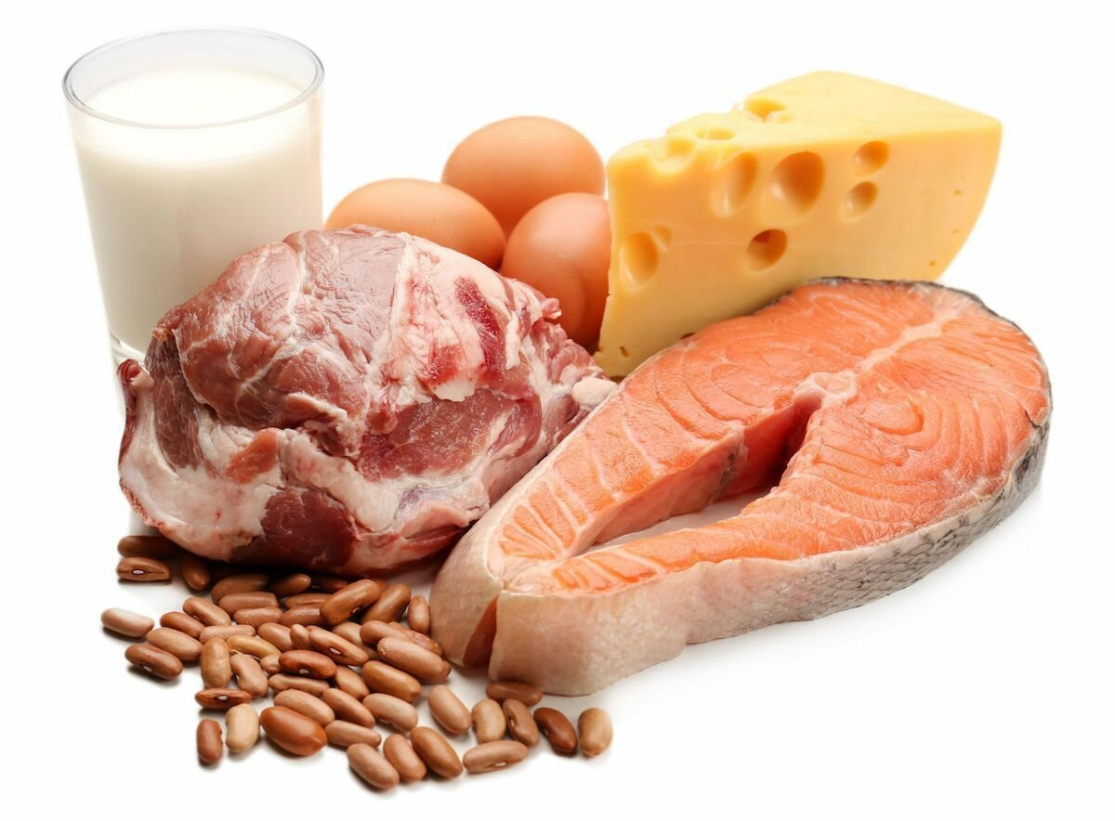
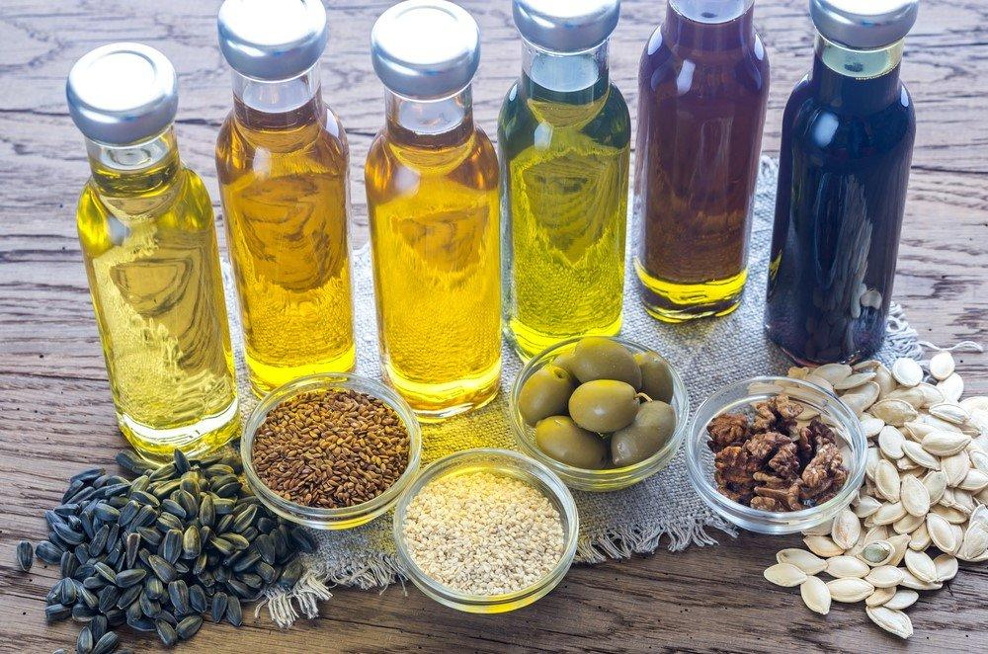
Здоровое питание
Питание должно быть
энергетически сбалансированным
полноценным
регулярным
с оптимальной кулинарной обработкой
с разумным потреблением алкоголя
Обеспечивают полноценность рациона
достаточное количество белка
оптимальное соотношение животного и
растительного жира
замена мяса рыбой, бобовыми, птицей
ограничение - "видимого жира"
- простых сахаров
- поваренной соли
больше фруктов, овощей

Slide 12
Рекомендации по здоровому питанию
Ограничение потребления соли (до 5 г/сутки – 1 чайная ложка без верха), избегать
подсаливания пищи, потребления соленых продуктов, уменьшить использование
поваренной соли при приготовлении пищи
Увеличение потребления овощей и фруктов (не менее 400-500 г сырых овощей или
фруктов в день) для обеспечения организма клетчаткой, витаминами, минералами,
органическими кислотами, фитонцидами и сохранения кислотно-щелочного равновесия
Увеличение потребления продуктов из цельного зерна, бобовых для обеспечения
организма клетчаткой
Снижение общего потребления насыщенных жиров и отказ от транс-жиров. Рацион
должен содержать достаточное количество растительных масел (20-30 г/сутки),
обеспечивающих организм полиненасыщенными жирными кислотами (рыба не менее 2-х
раз в неделю, желательно жирных сортов). Следует ограничить продукты, богатые жирами
и холестерином: мозги, печень, почки, сердце, сливочное масло, животные жиры, а также
сыр, сметану, майонез, сосиски и колбасы с высоким содержанием жира. Рекомендовано
снижение потребления промышленно переработанного жира (транс-жиров): фаст-фуд,
чипсы, производственные кондитерские изделия, а также маргарин при приготовлении
выпечки.
Ограничение потребления продуктов, содержащих добавленный сахар: сладкие газированные напитки, мороженое, пирожные и др. сладости

Slide 13
Тарелка здорового питания
~ 1/2 отводится основе рациона здорового
питания — овощам и фруктам
(30 и 20%, соответственно)
~ 1/4 — цельнозерновым продуктам
~ 1/4 — продуктам, которые являются
источниками полезного белка
~ прием пищи сопровождает напиток в
количестве 200-250 мл
~ в питании рекомендуется использовать
преимущественно растительные масла
~ бегущий красный человек является
напоминанием об адекватной
ежедневной физической активности

Slide 14
Физическая активность
Физическая активность – любое движение тела, вызывающее расход энергии (определение ВОЗ)
Интенсивность физической активности – это темп движений или величина усилий, то есть сколько сил тратит человек, выполняя то или иное движение
Уровень энергозатрат – это и есть уровень физической активности
Низкий уровень физической активности - соответствует состоянию покоя, например, это работа за компьютером и сидячий образ жизни. Когда человек спит, смотрит телевизор или читает

Slide 15
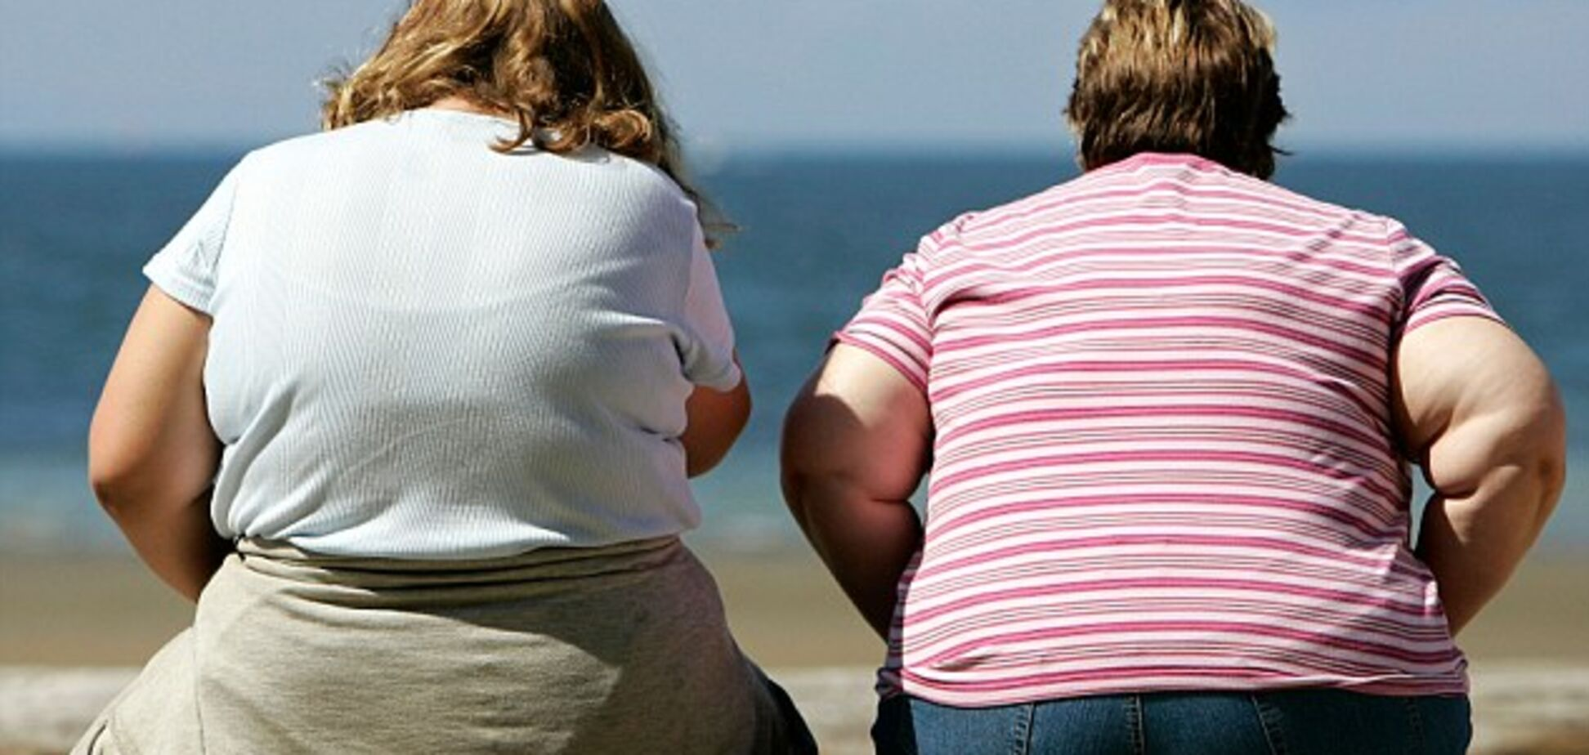
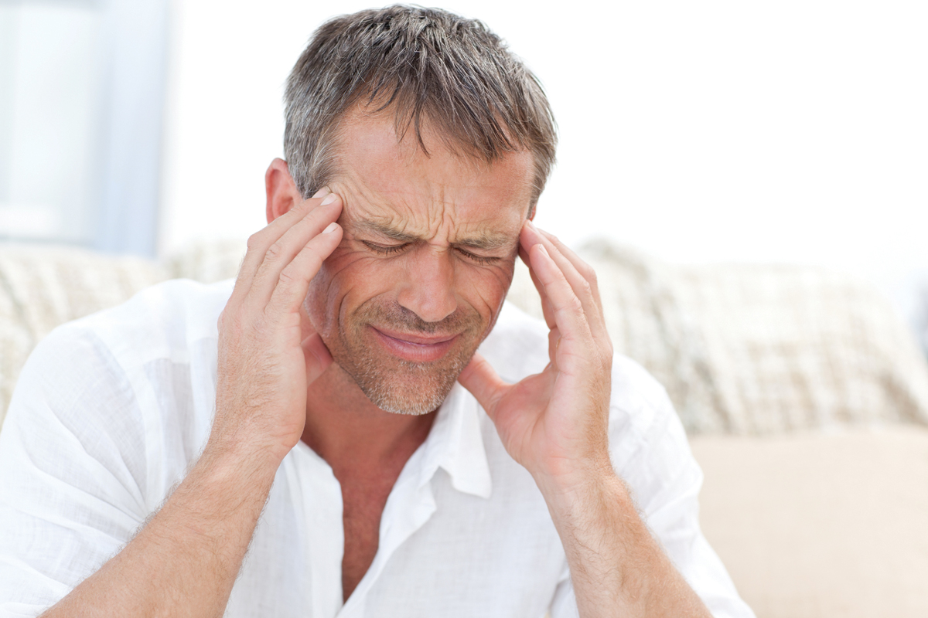
Низкая физическая активность
Причины гиподинамии
использование автоматизированного труда
урбанизация
распространение «сидячих» профессий, работа
преимущественно за компьютером
применение достижений технического прогресса в быту
сознательный отказ от двигательной активности
Последствия гиподинамии
атеросклероз
излишний вес
артериальная гипертензия
хроническая ишемия сердца и мозга, инфаркт, инсульт
эндокринно-обменные расстройства
депрессии, неврозы
остеохондроз, сколиоз, остеопороз
заболевания бронхолегочной системы

Slide 16
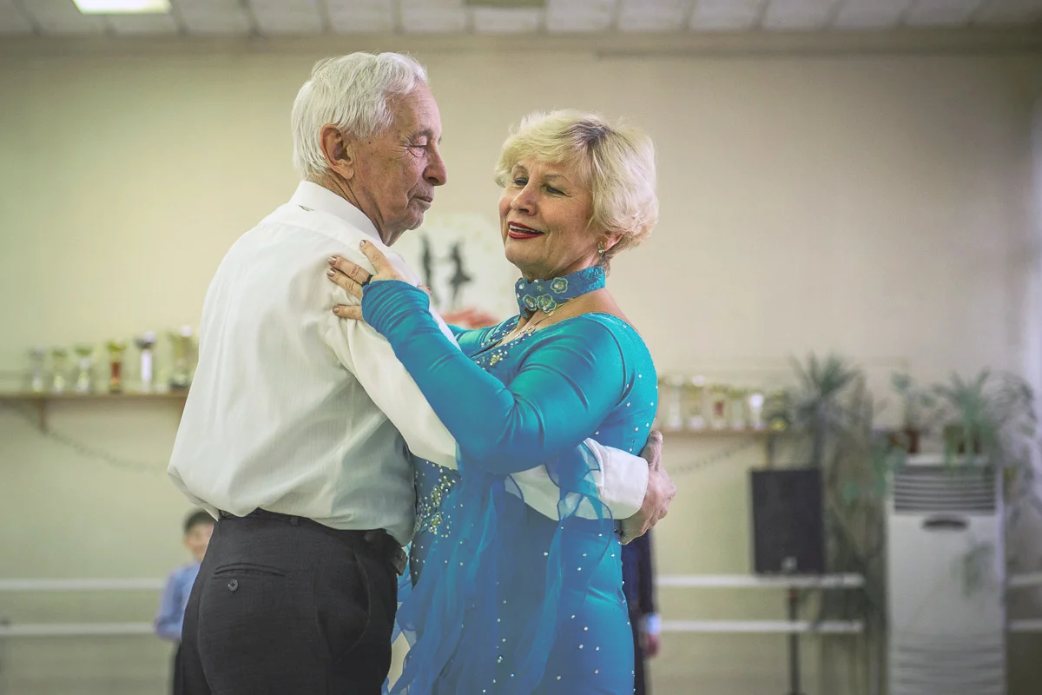
Умеренная физическая активность
Умеренная физическая активность (аэробная нагрузка) – уровень, при котором несколько повышается частота сердечных сокращений и остается ощущение тепла и легкой одышки, например, при ходьбе в умеренном и быстром темпе, плавании, езде на велосипеде по ровной поверхности, танцах

Slide 17
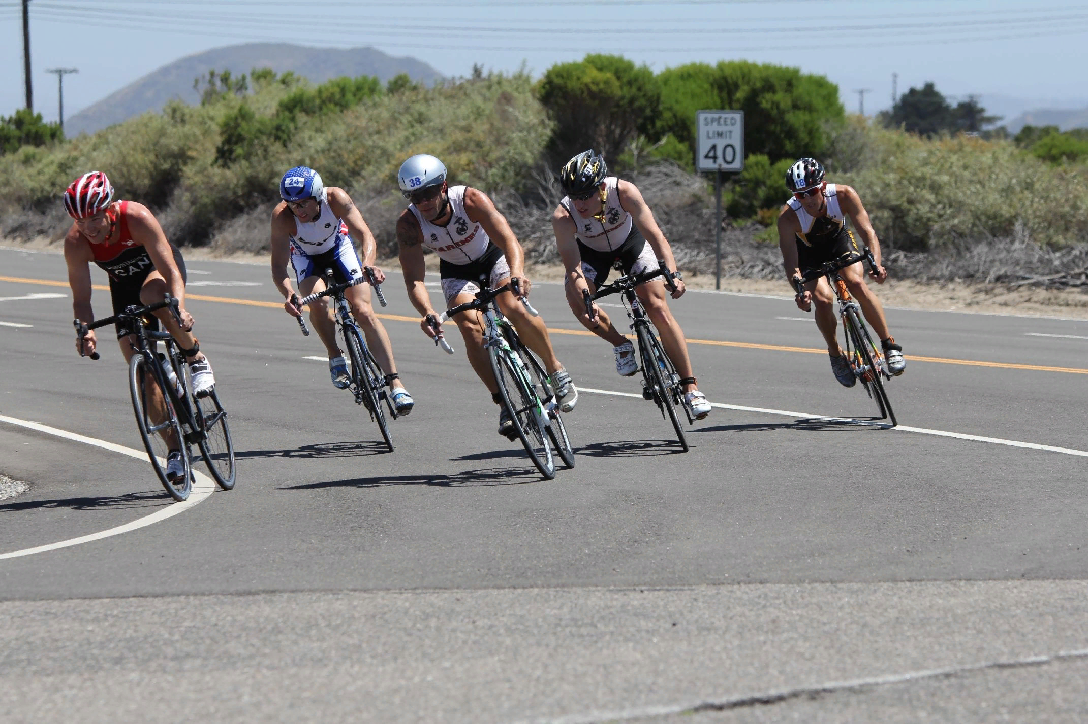
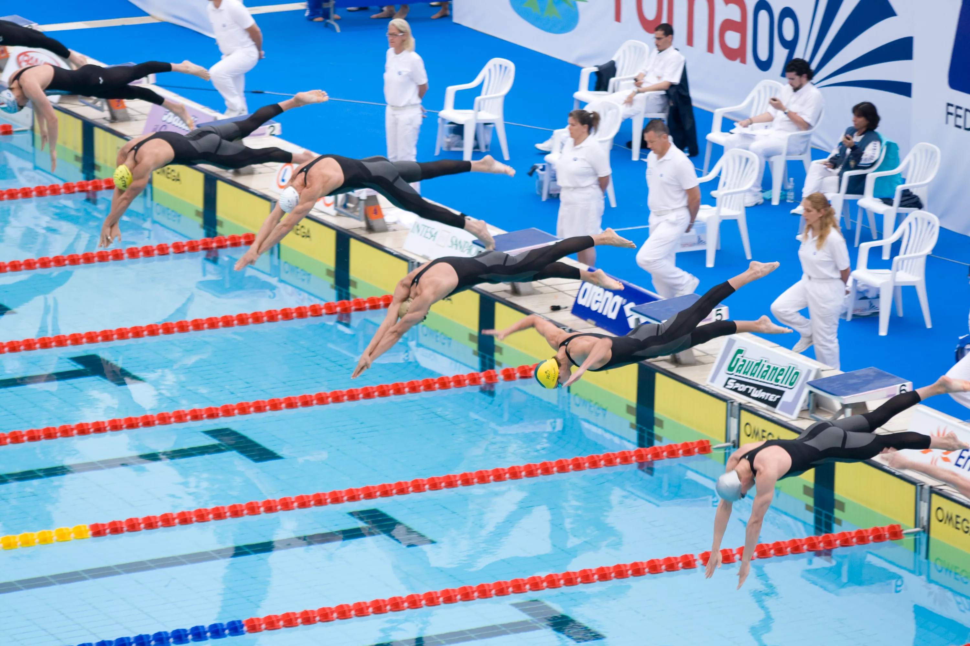
Интенсивная физическая активность
Интенсивная физическая активность (анаэробная нагрузка) – подразумевает тяжелую физическую работу или интенсивные спортивные нагрузки, когда значительно повышается частота сердечных сокращений, появляется пот и сильная одышка («не хватает дыхания»), например, усилия, затрачиваемые здоровым человеком при беге, занятиях аэробикой, плавании на дистанцию, быстрой езде на велосипеде, подъеме в гору
Интенсивность
Умеренная – 55-70%
Интенсивная – 70-90%
Максимальная частота сердечных сокращений
рассчитывается по формуле: 220-возраст
Максимальной частоты
сердечных сокращений

Slide 18
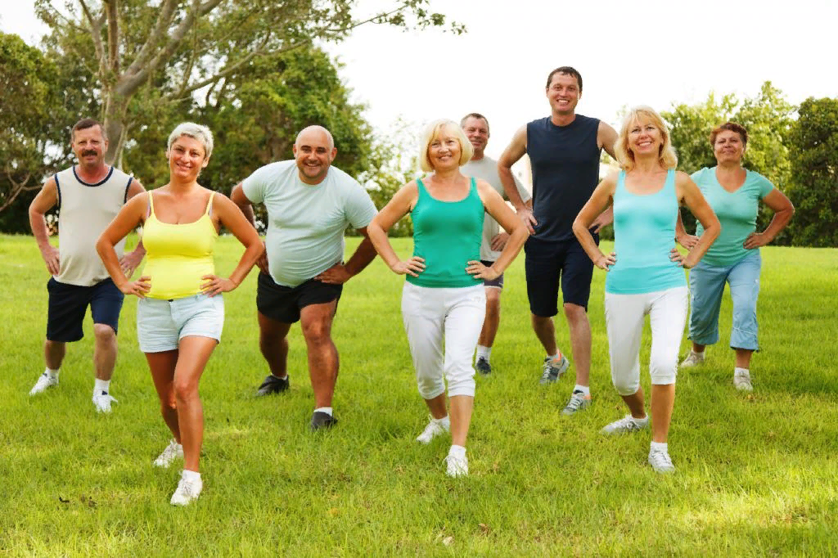
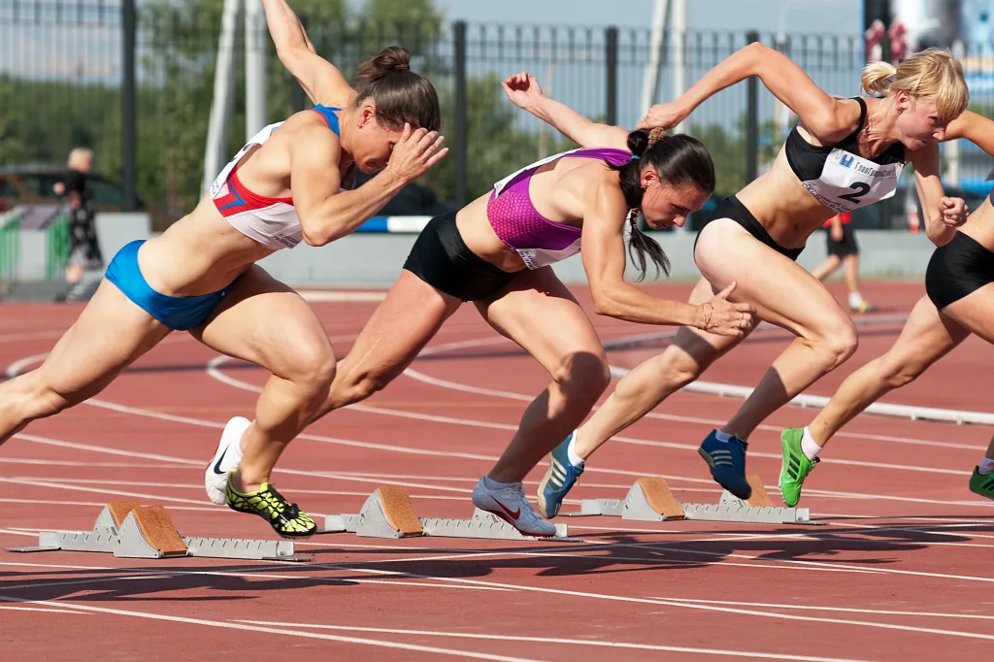
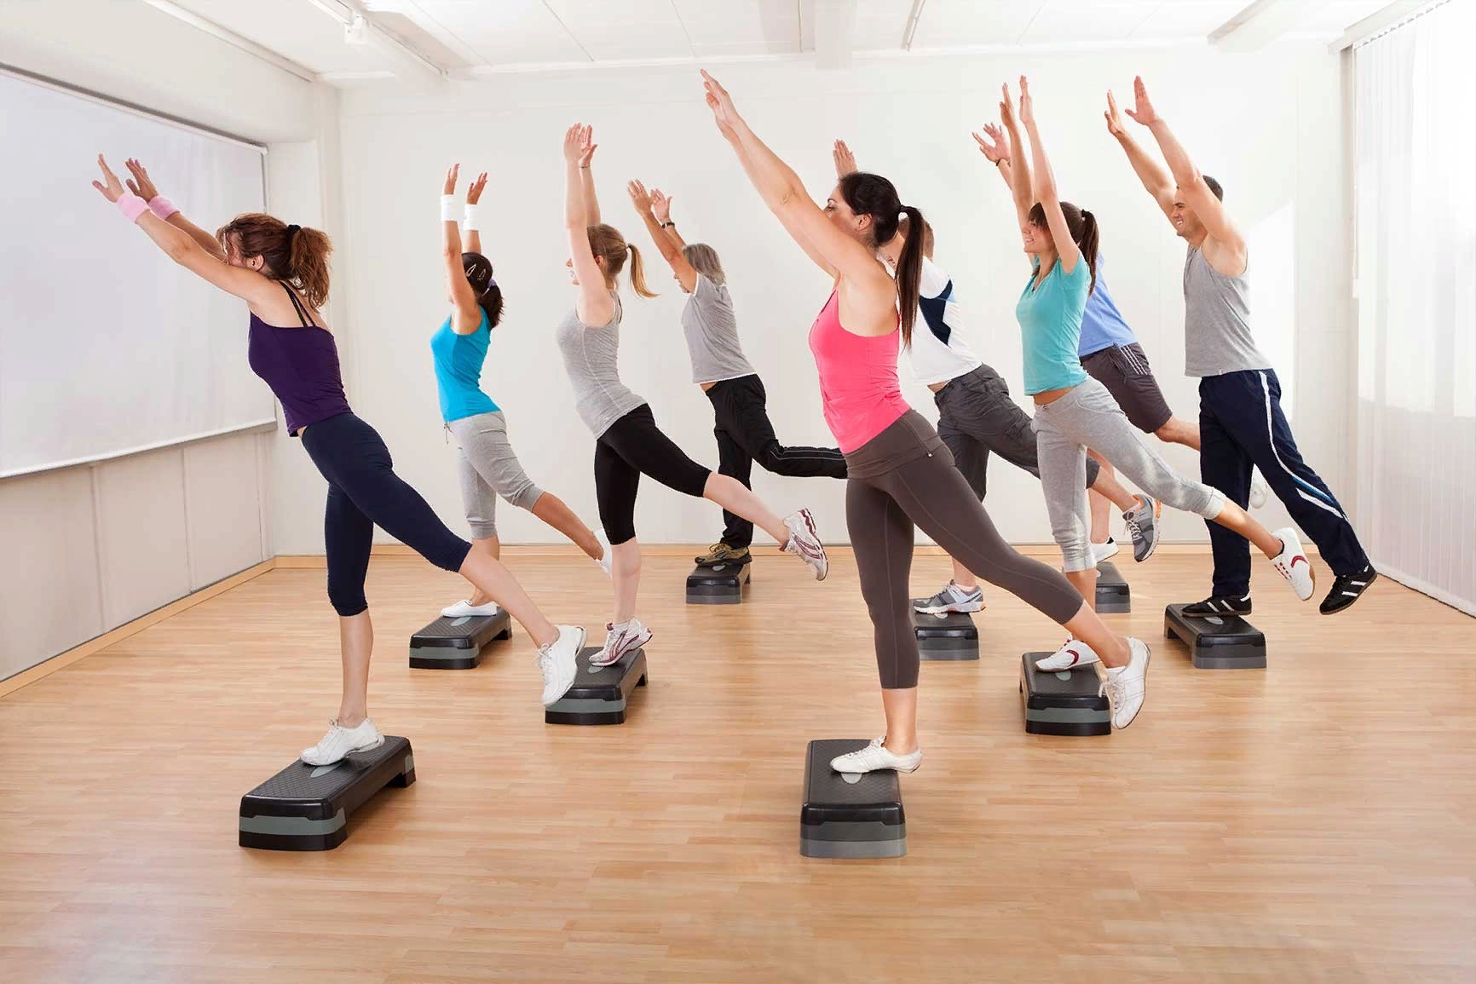
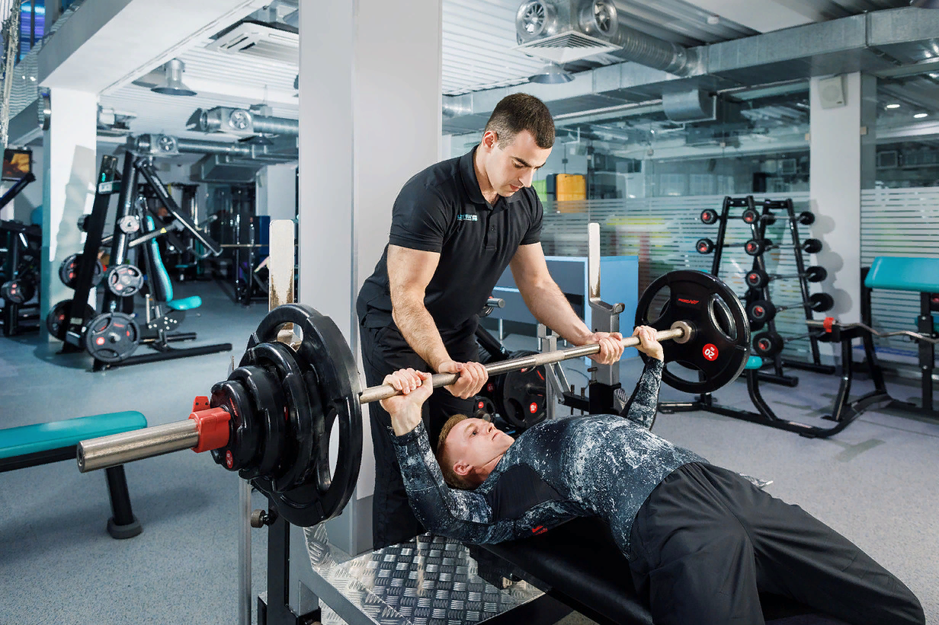
Рекомендации по физической активности
Взрослые люди должны уделять не менее 150 минут в неделю занятиям средней интенсивности, или не менее 75 минут в неделю занятиям высокой интенсивности
Каждое занятие должно продолжаться не менее 10 минут
Увеличение длительности занятий средней интенсивности до 300 минут в неделю или до 150 минут в неделю высокой интенсивности необходимо для того, чтобы получить дополнительные преимущества для здоровья
Необходимо чередовать анаэробные и аэробные нагрузки:
Аэробные – 5-7 раз в неделю
Анаэробные нагрузки – 2-3 раза в неделю

Slide 19
Физическая активность и здоровье
Снижение сердечного
выброса в покое
Снижение скорости
возрастной потери костной массы
Тренирующий эффект на сердечно-сосудистую и дыхательную системы
Улучшение липидного
спектра крови
Достижение
сбалансированности
потребления и расхода энергии
Нормализация толерантности
к углеводам

Slide 20
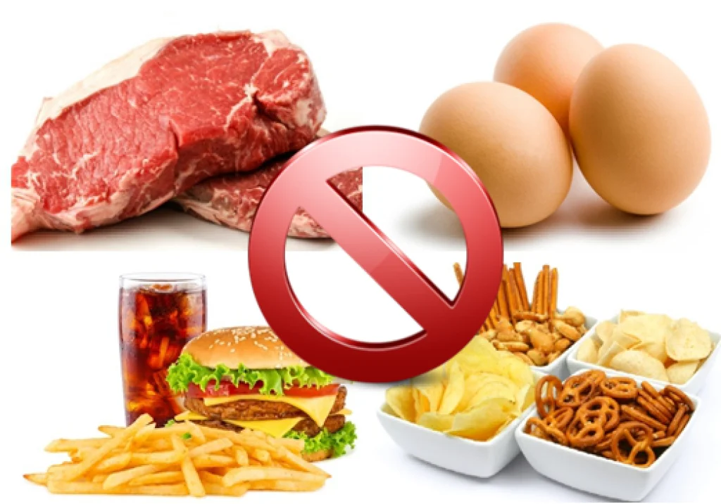
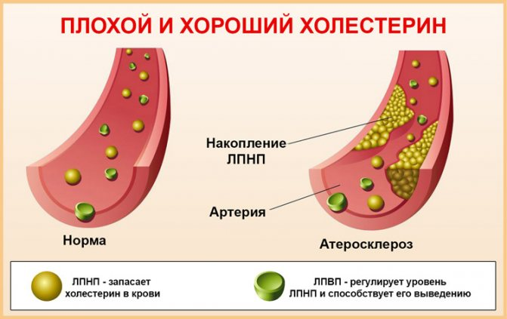
Повышенный холестерин
Гиперхолестеринемия –
повышение концентрации холестерина в крови
Холестерин низкой плотности (ЛПНП) – это «плохой» холестерин
Холестерин высокой плотности (ЛПВП) – это «хороший» холестерин
Триглицериды – входят в состав липопротеинов очень низкой плотности (ЛПОНП)
Причины высокого уровня холестерина
Избыточный вес
Употребление в пищу большого количества сладкого и жирного
Курение
Употребление алкоголя
Малоподвижный образ жизни
Беременность

Slide 21
Знайте свои результаты!
Общий холестерин –
это сумма «хорошего» и «плохого» холестерина (ммоль/литр)
Холестерин низкой плотности (ЛПНП) ( ммоль/литр)
Возраст | Нормальный уровень | Умеренно повышенный | Высокий уровень
Взрослые (18 лет и более) мужчины и женщины | 2-5,18 | 5,18-6,19 | Более 6,22
Результат | Хороший | Оптимальный | Почти оптимальный | Плохой | Очень плохой
Уровень ЛПНП | Ниже 1,8 | Ниже 2,5 | 2,6-3,3 | 3,4-4,1 | 4,1 и более

Slide 22
Знайте свои результаты!
Холестерин высокой плотности (ЛПВП) (ммоль/литр)
Триглицериды (ЛПОНП) (ммоль/литр)
Если количество «хорошего» холестерина снижено, а «плохого» увеличено на фоне общего холестерина, то риск сердечно-сосудистых заболеваний еще более выражен
Результат | Плохой | Средний | Хороший
Уровень ЛПВП | Ниже 1,0 | 1-1,4 (мужчины) 1-1,6 (женщины) | Более 1,4 (мужчины) Более 1,6 (женщины)
Результат | Хороший | Пограничный | Плохой | Очень плохой
Уровень ЛПОНП | Ниже 1,7 | 1,7-2,2 | 2,3-5,6 | Более 5,6

Slide 23
Снижайте уровень холестерина!
Следите за весом!
(0,5 кг веса увеличивает холестерин на 2 ед.)
Чеснок
(снижает содержание вредных жиров)
Бросьте курить! (никотин понижает уровень «хорошего» холестерина)
Кукурузные отруби
Физические упражнения (повышают уровень «хорошего» холестерин)
Не более 3-х яиц
в неделю
Ешьте больше бобовых, фруктов, моркови, овсянки (пектин)
Оливковое масло, авокадо, орехи (ПНЖК)

Slide 24
Индекс массы тела (индекс Кетле)
ИМТ = вес (кг)/рост (м) х рост (м)

Slide 25
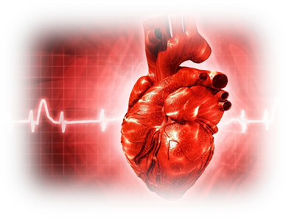
Риск ССЗ в зависимости от индекса массы тела
Типы массы тела | Индекс Кетле, кг/м² | Риск сердечно-сосудистых заболеваний
Дефицит массы тела | <18,5 | Низкий
Нормальная масса тела | 18,5 – 24,9 | Обычный
Избыточная масса тела | 25 – 29,9 | Повышенный
Ожирение I степени | 30,0 – 34,9 | Высокий
Ожирение II степени | 35,0 – 39,9 | Очень высокий
Ожирение III степени | ≥ 40 | Чрезвычайно высокий

Slide 26
Артериальная гипертония
Артериальное давление
Систолическое
АД, мм рт.ст.
Диастолическое АД, мм рт.ст.
Артериальная гипертония – это периодическое или стойкое повышение АД до 140/90 мм рт. ст. и выше
Нормальное
<130
<85
Высокое нормальное
130–139
85–89
I степень гипертонии (мягкая)
140–159
90–99
II степень гипертонии (умеренная)
160–179
100–109
III степень гипертонии (тяжёлая)
≥180
≥110

Slide 27
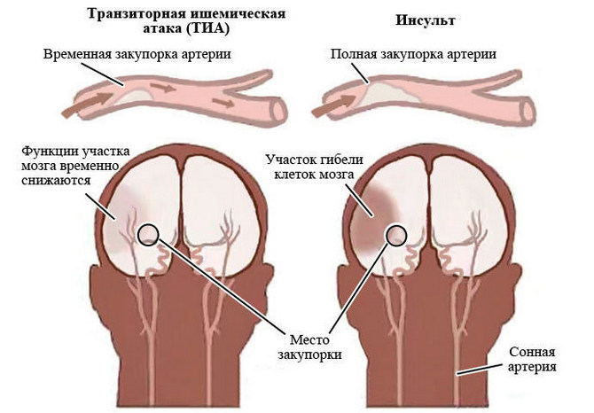
Осложнения артериальной гипертонии
Гипертонический криз
Транзиторная ишемическая атака (ТИА)
Острое нарушение мозгового
кровообращения (ОНМК)
Запомните!
При начальных симптомах
гипертонического криза важно:
Измерить артериальное давление!
2. Принять препараты, снижающие
повышенное артериальное давление,
которые рекомендовал лечащий врач
3. Вызвать врача скорой помощи!

Slide 28
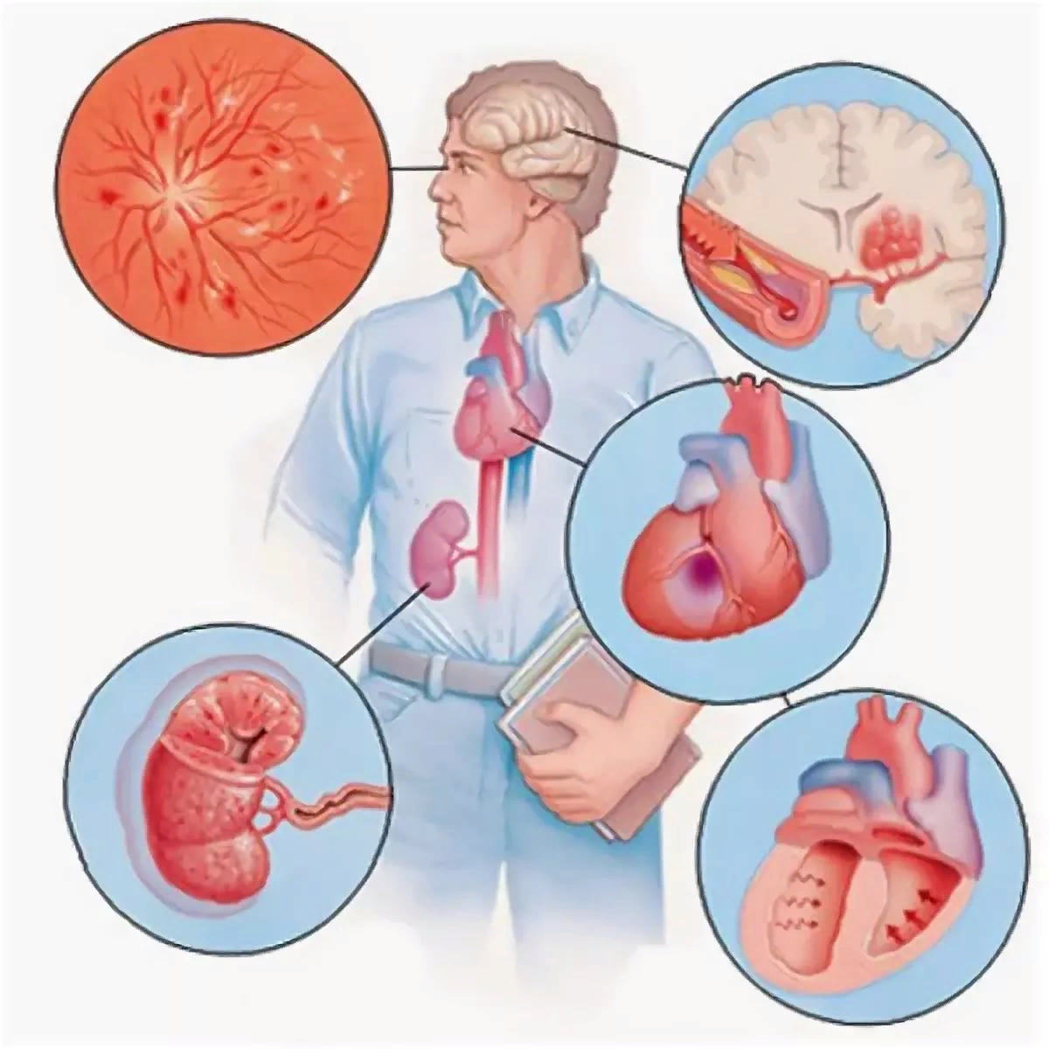
«Органы-мишени»
Головной мозг
Головная боль, головокружение, тошнота, рвота, ухудшение памяти и внимания
Глаза
Снижение остроты зрения, нарушение полей зрения, кровоизлияние в глаз
Сосуды
Изменение формы и эластичности артерий, аневризма аорты, синдром «перемежающейся хромоты»
Почки
Частое мочеиспускание, особенно
в ночное время, белок в моче
Сердце
Учащенное сердцебиение, одышка, боли в области сердца, риск инфаркта миокарда

Slide 29
Стресс
Управляемые стрессоры ЗАВИСЯТ ОТ НАС
2. Неуправляемые стрессоры НЕПОДВЛАСТНЫ НАМ
3. Факторы, которые вызывают стрессовую
реакцию, не являются стрессорами по сути
! Проблему для здоровья представляет
чрезмерный стресс
! Если стресс и раздражение не повышают
артериальное давление, значит, опасности нет
СТРЕССОР — это фактор,
вызывающий стрессовую реакцию

Slide 30
Что поможет преодолеть стресс?
Перегрузки на работе!
Развитие уверенности в себе и умения:
управлять временем
планировать дела
работать в коллективе, не брать всю работу на
себя, считая, что другие сделают её хуже
не делать несколько дел одновременно
рационально распределять ресурсы
управлять конфликтами

Slide 31
Что поможет преодолеть стресс?
Загруженность домашними делами!
Развитие умения:
всё делать вовремя
не оставляя мелкие дела на «потом»
распределять обязанности в семье
планировать домашнюю работу
ставить конкретные, достижимые цели
научиться «поощрять себя» за их выполнение
отдыхать

Slide 32
Что поможет преодолеть стресс?
Конфликты с начальством!
Развитие :
навыков общения
уверенности (но не самоуверенности!)
профессиональной компетентности
трудолюбия
умения планировать дела
умения рационально распределять ресурсы
умения управлять конфликтами

Slide 33
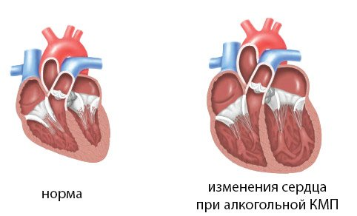
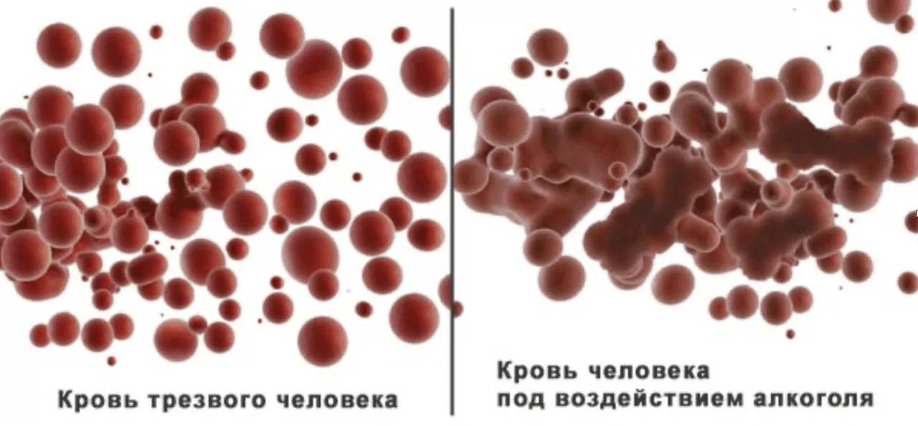
Избыточное потребление алкоголя
Токсическое действие этанола на миокард:
~ нарушение кровоснабжения
~ развитие миокардиодистрофии
~ снижение сократительной
способности
~ снижение артериального давления
~ повышение венозного давления
Заболевания, вызываемые алкоголем:
~ гепатит, цирроз печени
~ хронический бронхит,
эмфизема легких
~ язвенная болезнь желудка
~ нефриты, камни почек
Осложнения миокардиодистрофии:
~ боли в области сердца
~ тромбоэмболии
~ нарушение ритма сердца
~ сердечная недостаточность
Действие этанола на кровь:
~ разрушает оболочку
эритроцитов
~ снижается сахар крови
~ повышает уровень холестерина

Slide 34
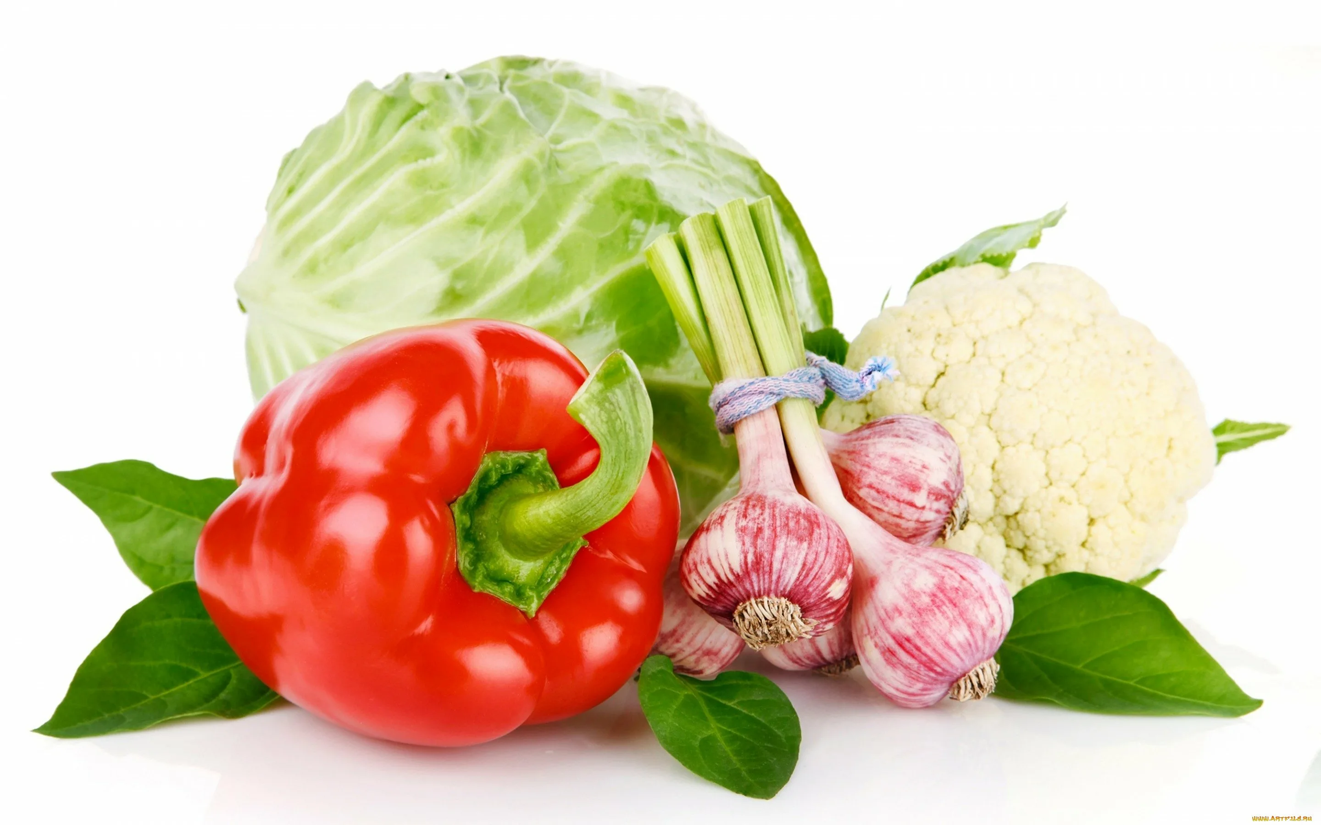
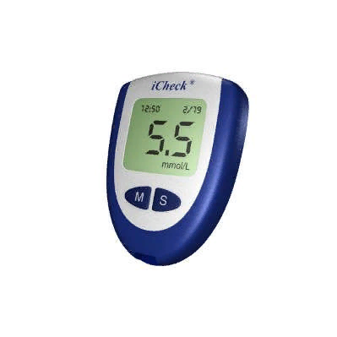
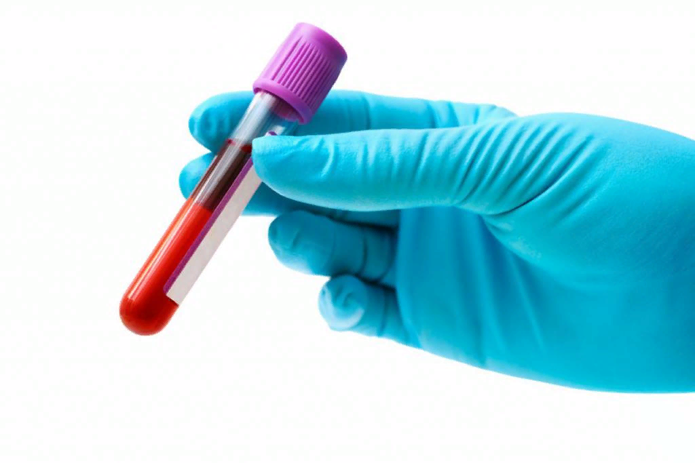
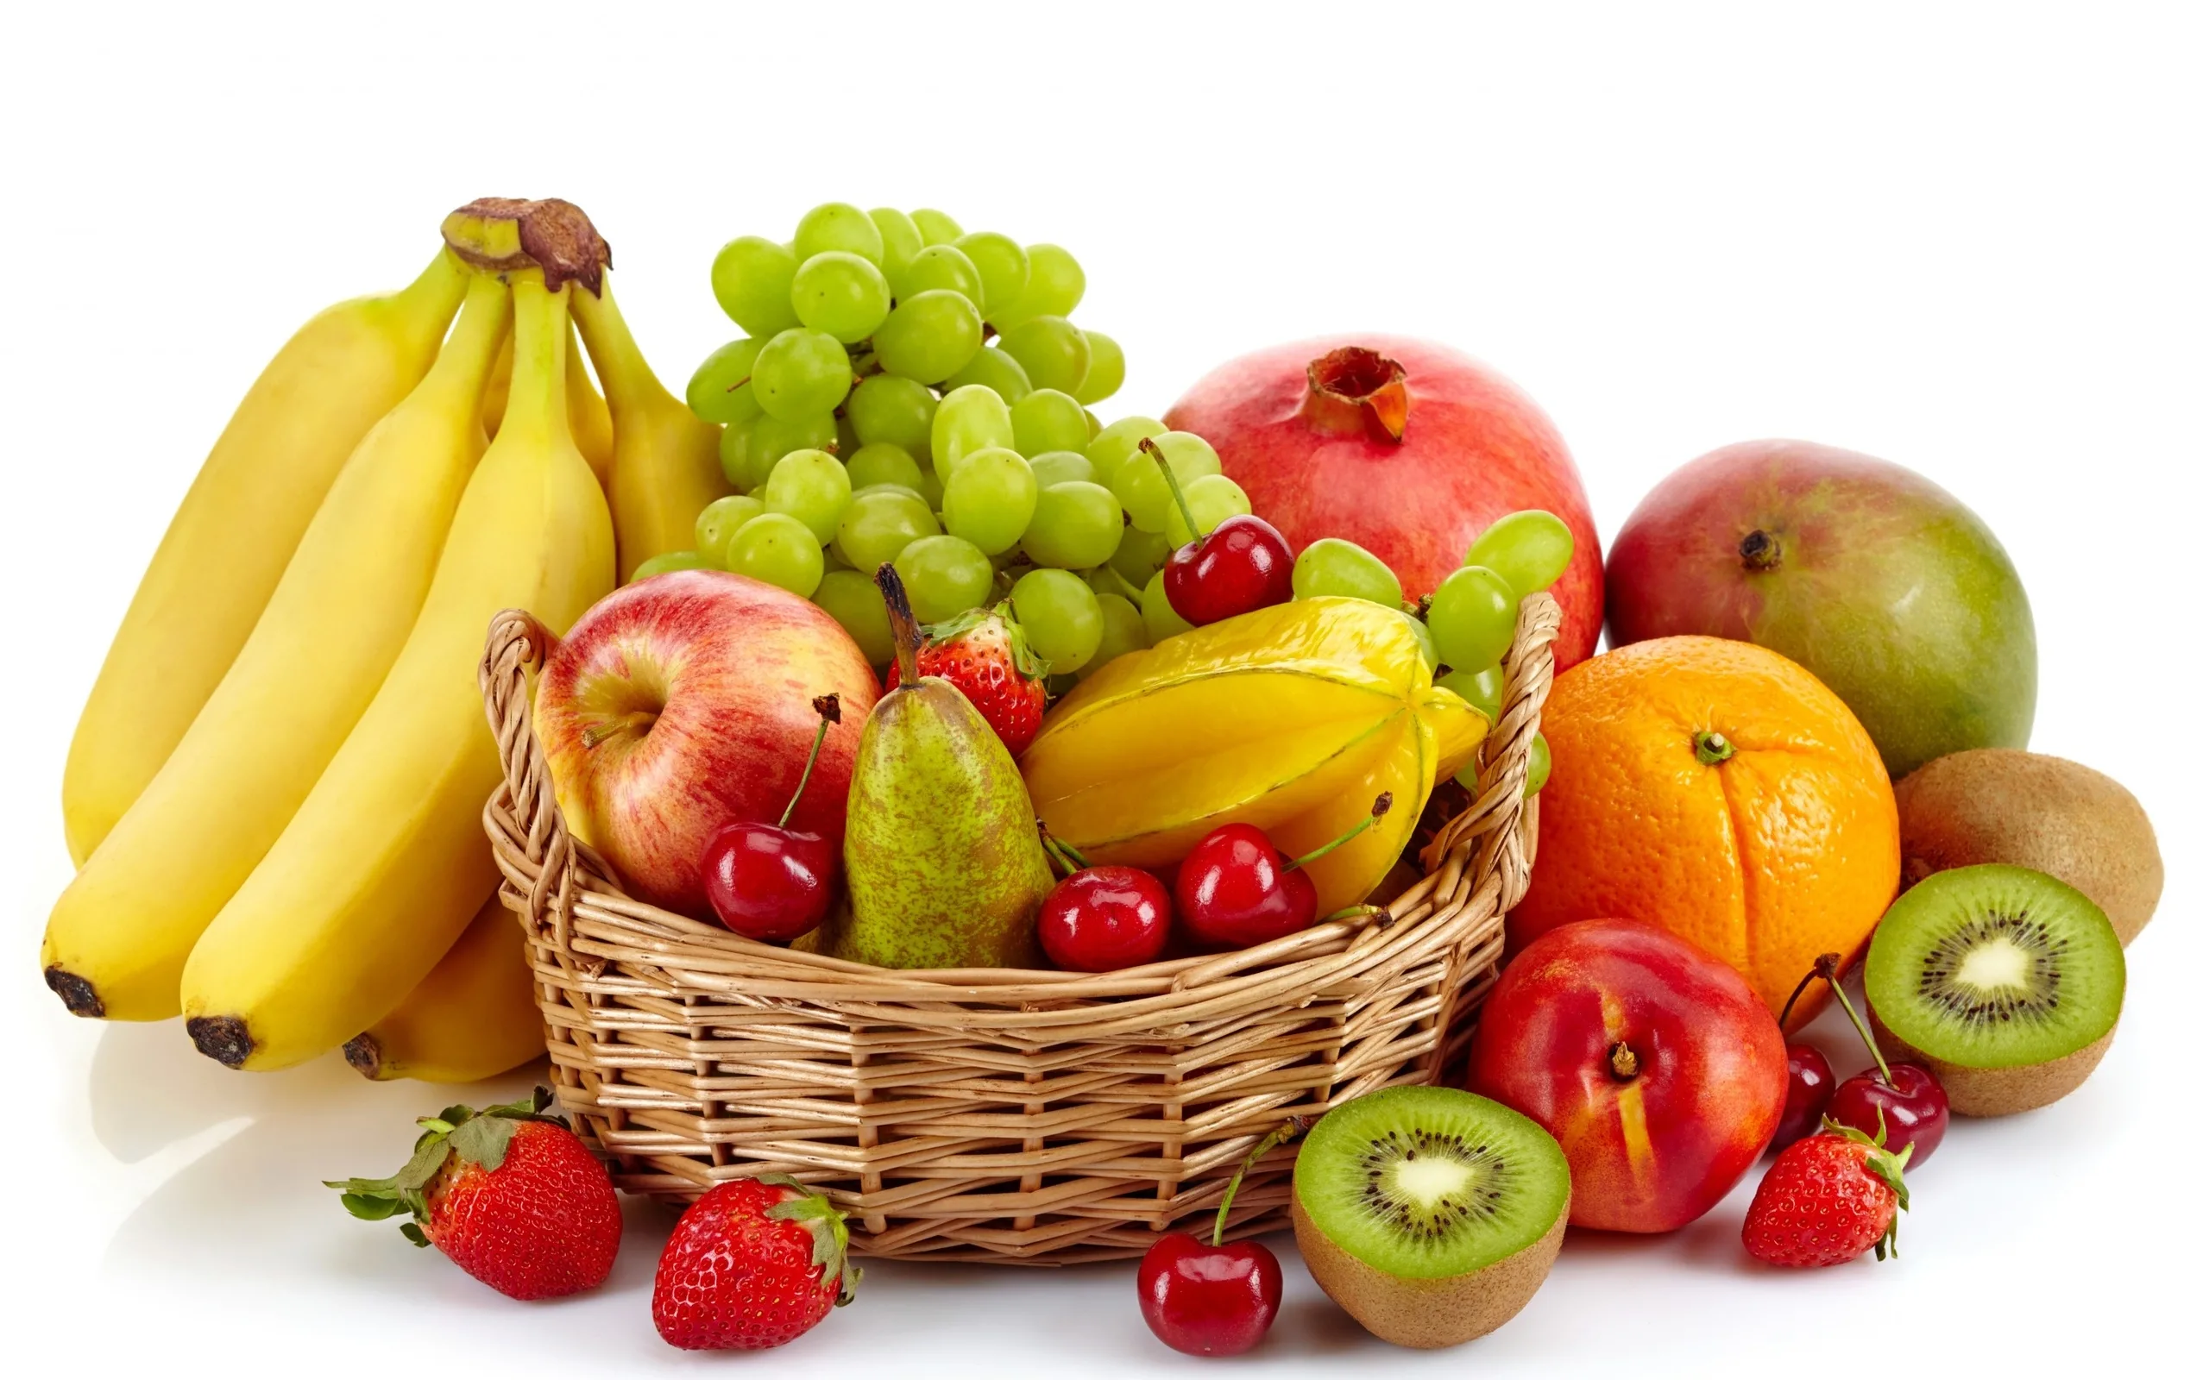
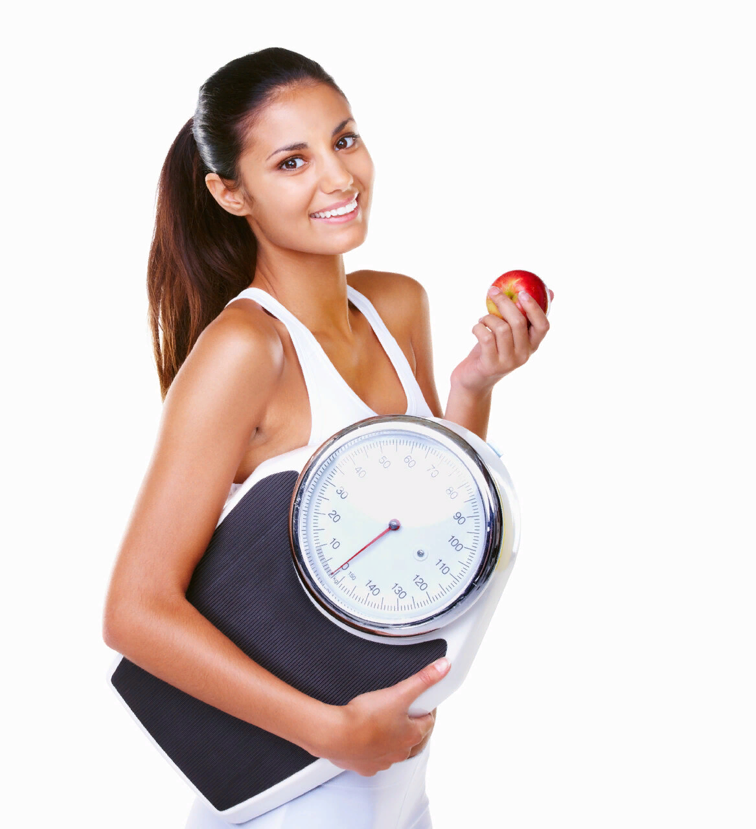
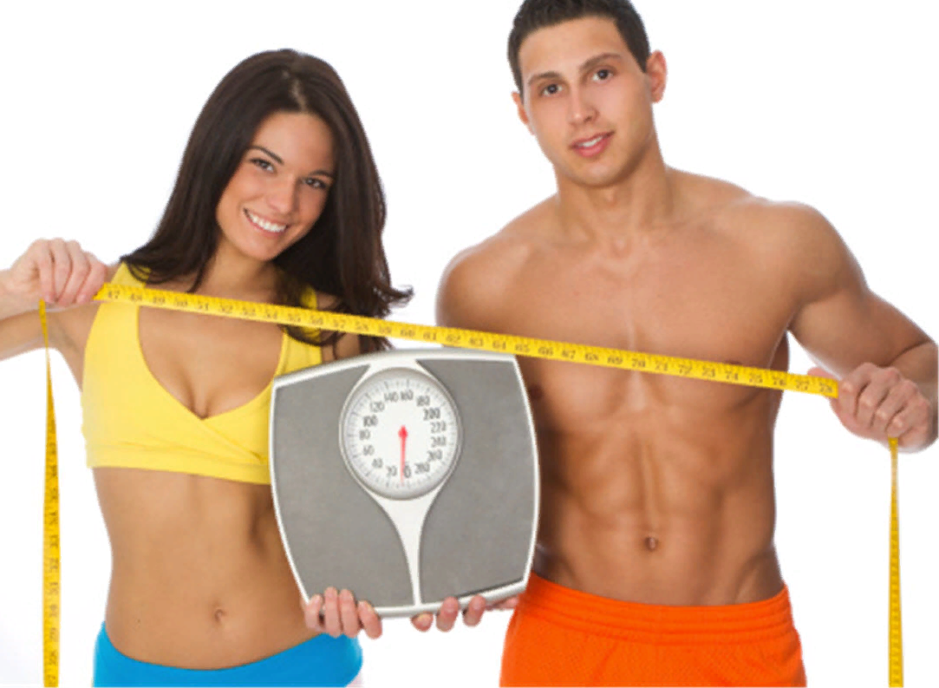
Здоровые цифры здорового человека
5
Холестерин ниже 5 ммоль/л
6
глюкоза ниже 6 ммоль/л
140/90
давление ниже
140/90 мм рт ст
400-500 г
овощей и фруктов
или
4-5
порций в день
0
18,5 – 24,9 оптимальный индекс массы тела
30
минут и более в день умеренной физической активности
или
10000
шагов в день
94 и 80
окружность талии
менее или равно 94 см у мужчин
менее или равно 80 у женщин
Это должен знать каждый

Slide 35
Зарегистрируйтесь на сайте TAKZDOROVO.RU и получите доступ ко всем сервисам сайта

